Slide 1



«Особенности формирования отчетов в модуле «ВСОКО»
АИС СГО».
Фомина Н.Б. , к.п.н., доцент
кафедры ПТНО ИНО МГПУ
г. Москва
Notes:
1

Slide 2
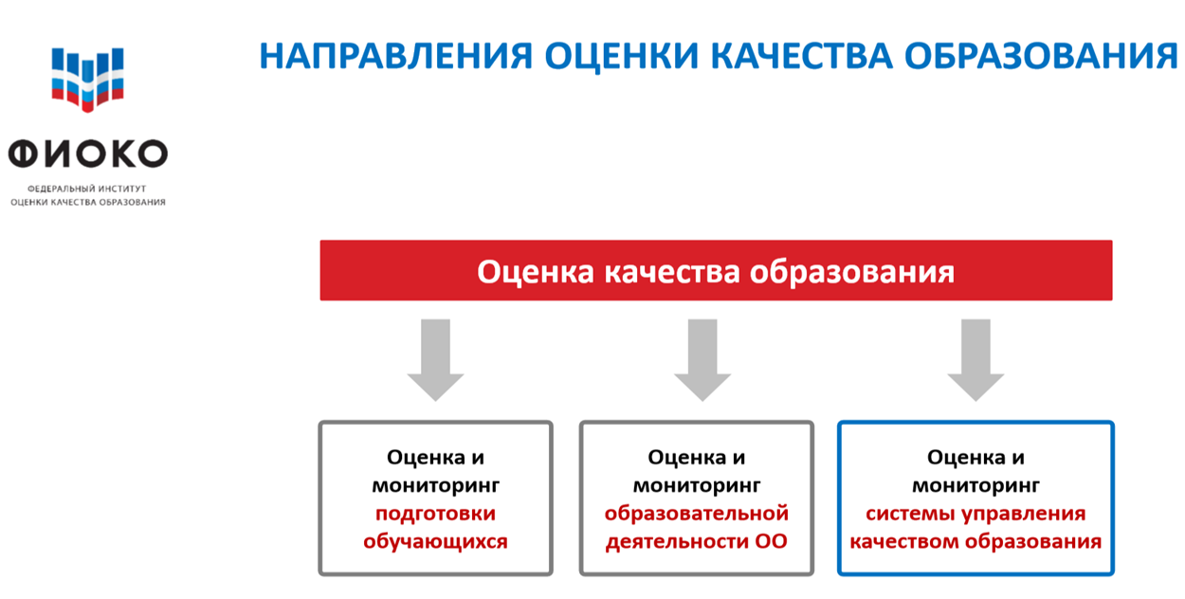

Особенности организации мониторинга
во внешней и внутренней оценке качества образования
Мониторинг системы образования представляет собой систематическое стандартизированное наблюдение за состоянием образования и динамикой изменений его результатов, условиями осуществления образовательной деятельности, контингентом обучающихся, учебными и внеучебными достижениями обучающихся, профессиональными достижениями выпускников организаций, осуществляющих образовательную деятельность, состоянием сети организаций, осуществляющих образовательную деятельность.
Федеральный закон "Об образовании в Российской Федерации" от 29.12.2012 N 273-ФЗ (последняя редакция). ст. 97
Цель: формирование единой системы оценки качества образования в Российской Федерации (ЕСОКО).

Slide 3

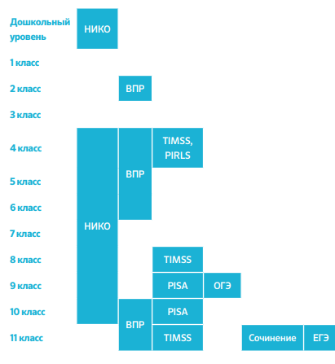
ЕСОКО - единая система оценки качества образования
В настоящее время в России сформирована единая система оценки качества образования, создание которой обеспечит комплексный подход к оценке знаний школьников на всех этапах обучения.
С.С. Кравцов

Slide 4
Что надо учесть при формировании внутренней системы оценки качества образования?
Оценка качества образования стала многоуровневой
Перечень оценочных процедур ЕСОКО
…Оценка индивидуальных достижений учащихся в рамках трех видов оценочных процедур:
государственные (национальные) экзамены;
национальные и международные исследования и мониторинги;
внутриклассное, внутришкольное оценивание… с. 7
(В.А. Болотов)
Внутришкольное оценивание
Внутриклассное оценивание
Централизованные тестирования (мониторинги)
Оценка индивидуальных
достижений учащихся
Государственные национальные экзамены
Междуна-
родные
исследования

Slide 5


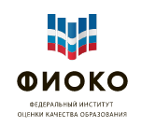
Появились новые требования – согласованность внутренней и внешней системы оценки качества образования
Внутренняя оценка в школах должна строиться на той же содержательной и критериальной основе, что и внешняя – на основе планируемых результатов освоения основной образовательной программы.
ВПР представляют собой контрольные работы, которые проводятся в общеобразовательных организациях по завершении обучения в каждом классе. Это итоговые контрольные работы, которые проводятся по отдельным учебным предметам для оценки уровня подготовки школьников с учетом требований федеральных государственных образовательных стандартов. Их организация предусматривает единое расписание, использование единых текстов заданий и единых критериев оценивания.
Нет согласованности внутренней и внешней оценки, которая повышает доверие к внутренней оценке, позволяет сделать её более надежной, способствует упрощению различных аттестационных процедур.
(ООП 8.04.2015 г.)
ВПР – это комплексный срез знаний, который проводится по единому стандарту с использованием контрольных измерительных материалов, предоставленных Рособрнадзором.

Slide 6
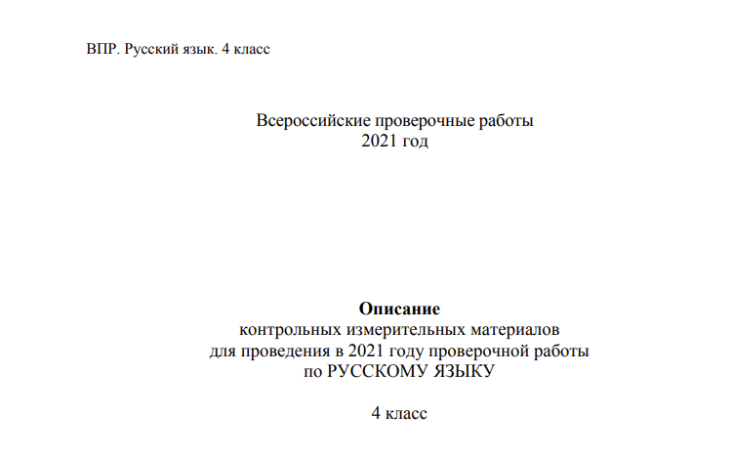
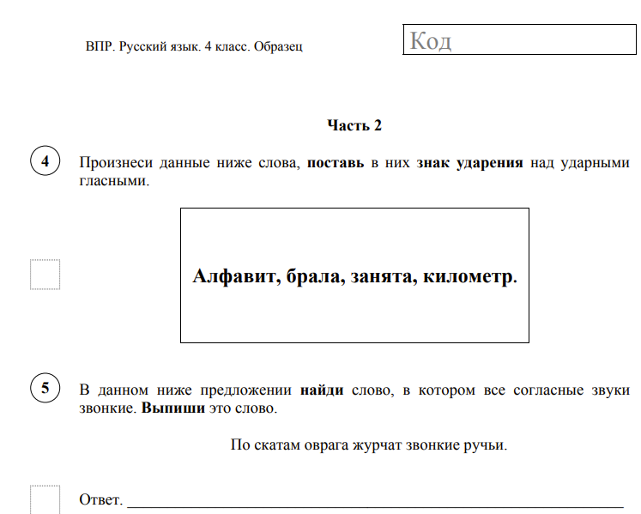
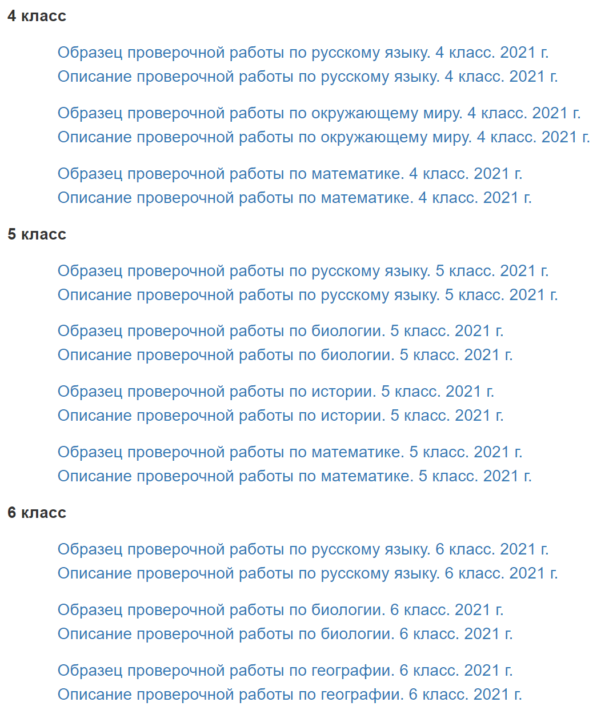
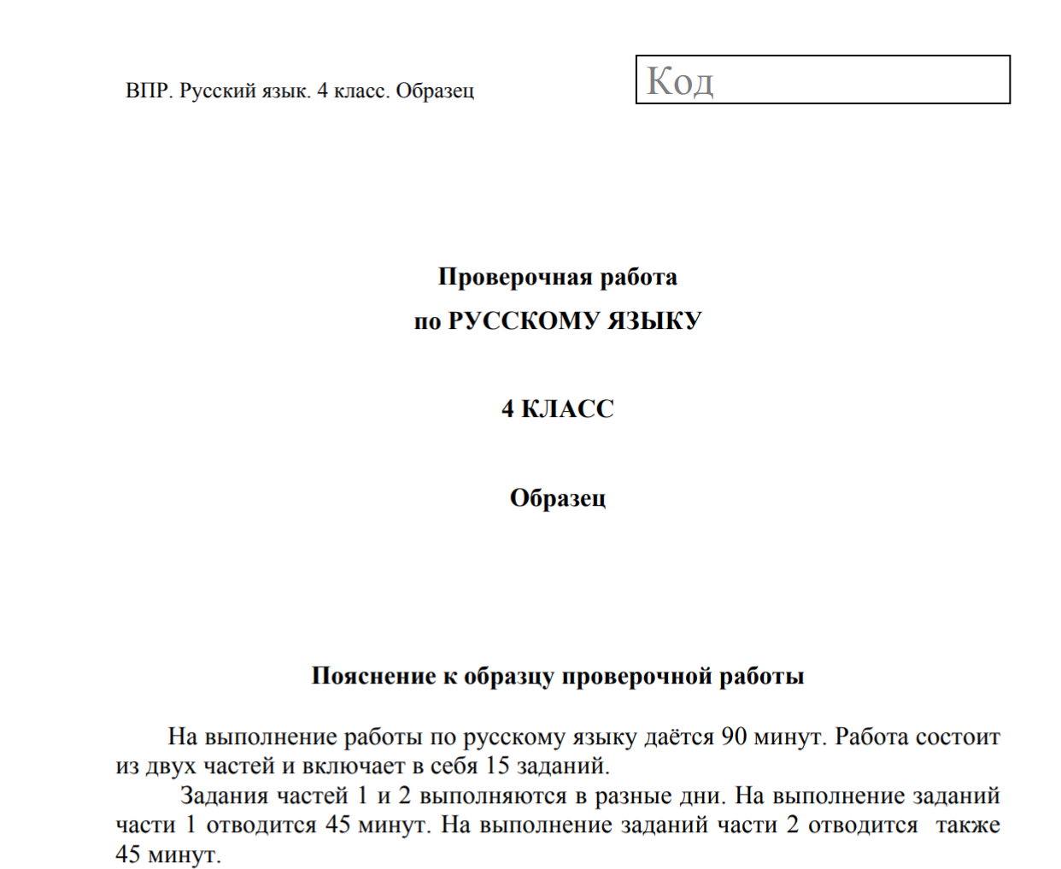
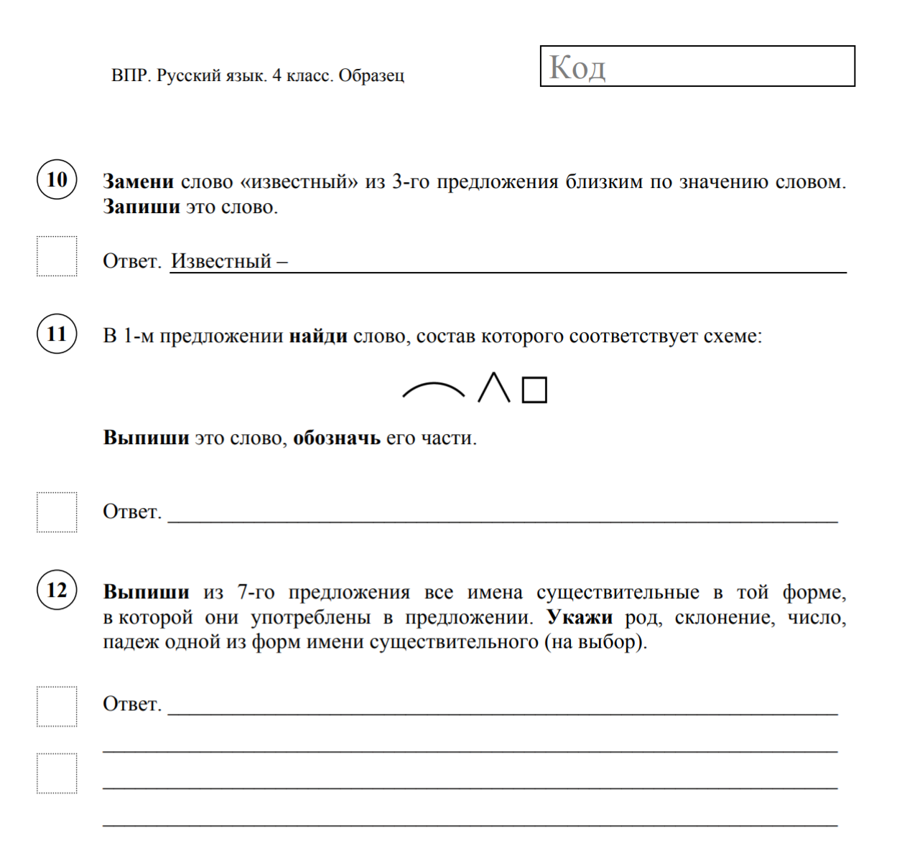
Для педагогов сформированы готовые образцы, примеры, описание,
кодификатор – все находится на сайте ФИОКО в начале учебного года
Образцы и описания проверочных работ для проведения ВПР в 2021 году

Slide 7

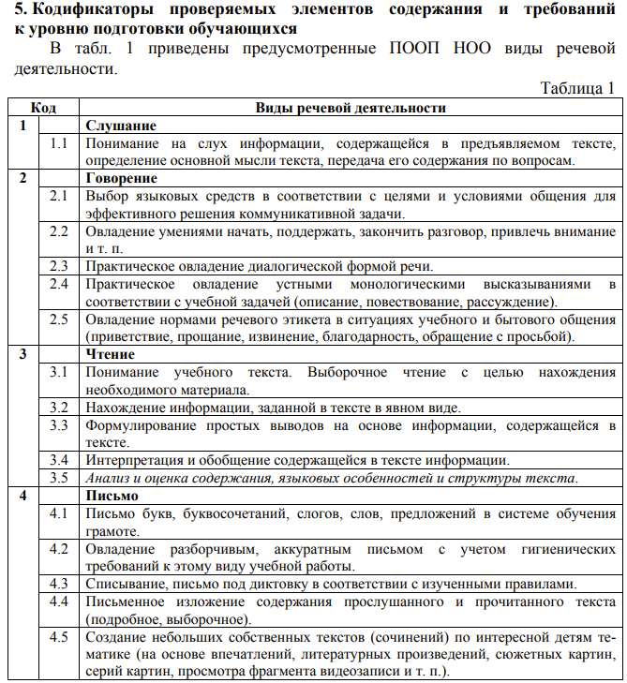
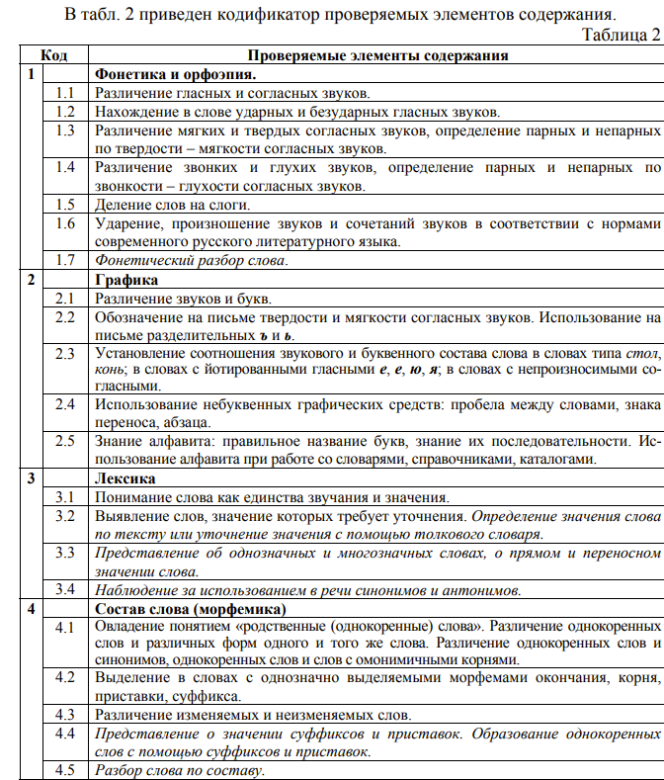
Публикуются демо-версии и кодификаторы

Slide 8
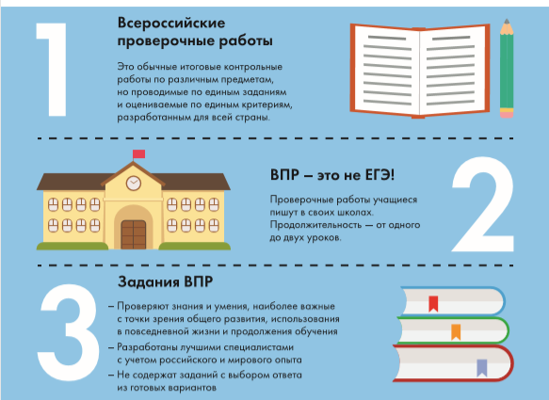
Результат 2019 года
Число школ с необъективными результатами ВПР в 2019 году незначительно сократилось по сравнению с прошлым годом
Результат 2020 года
Около 2,5 тысяч школ вошли в перечень образовательных организаций, в которых по результатам статистического анализа выполнения всероссийских проверочных работ (ВПР) 2019 года были выявлены признаки необъективности полученных результатов. В список в этом году включено на 200 образовательных организаций меньше, чем годом ранее.
Тенденция сохранилась и в последующие годы.
Почему сократилось незначительно при развитии внешней системы оценки?
Нет согласованности внутренней и внешней систем оценивания.
Признаки необъективности:
завышенные значения среднего балла ВПР;
несоответствие результатов ВПР и школьных отметок;
резкое возрастание или резкое падение результатов одной параллели от одного класса к следующему.

Slide 9
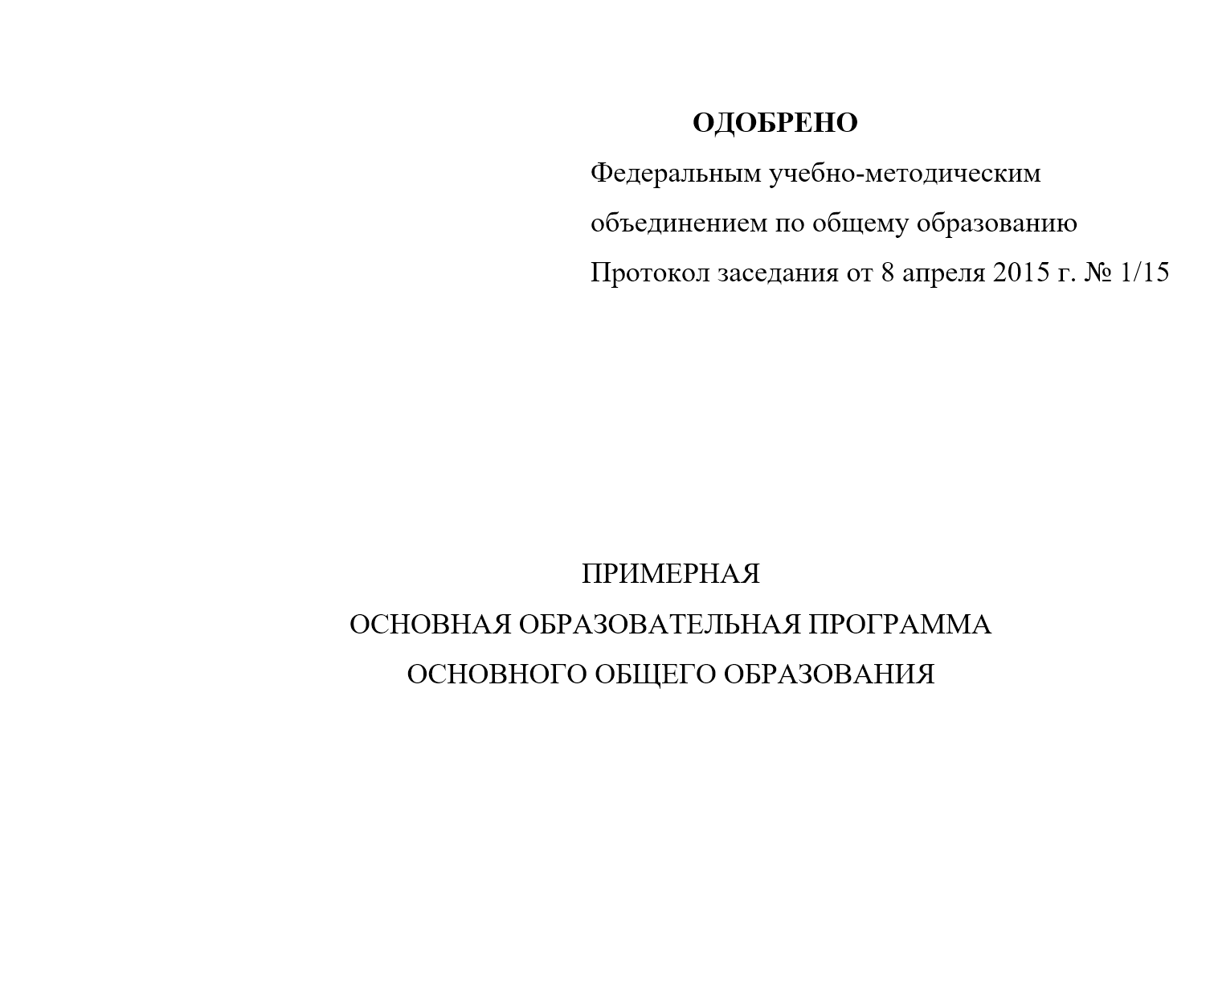
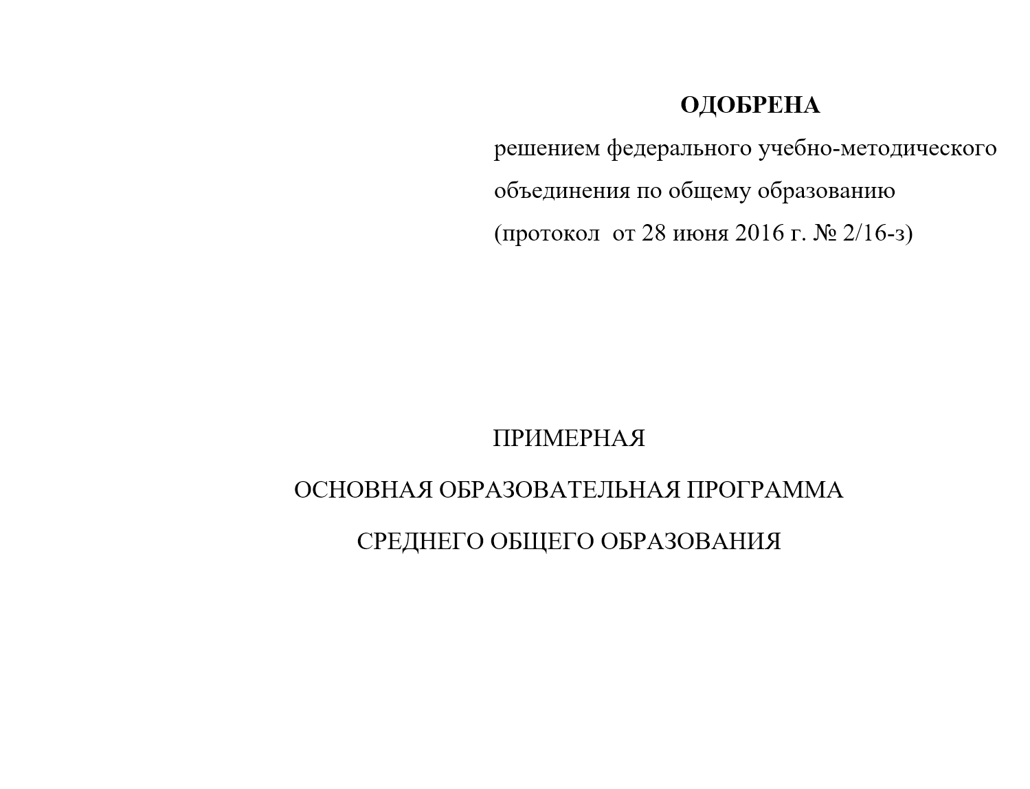
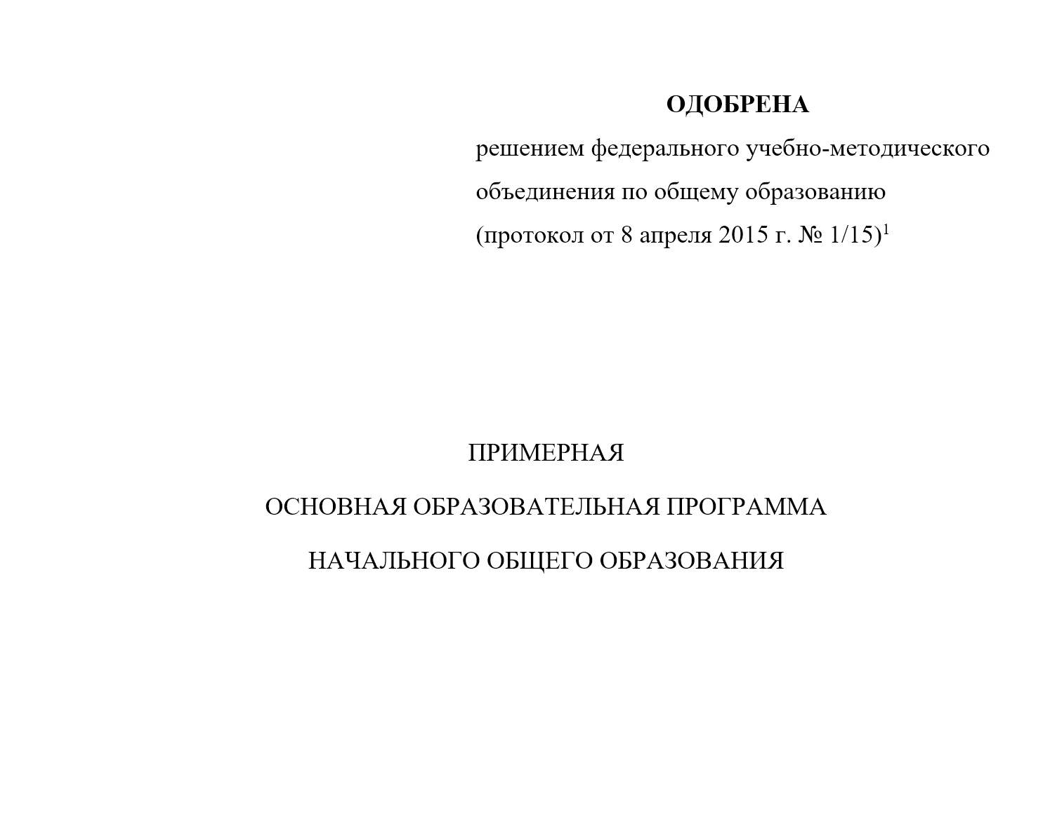
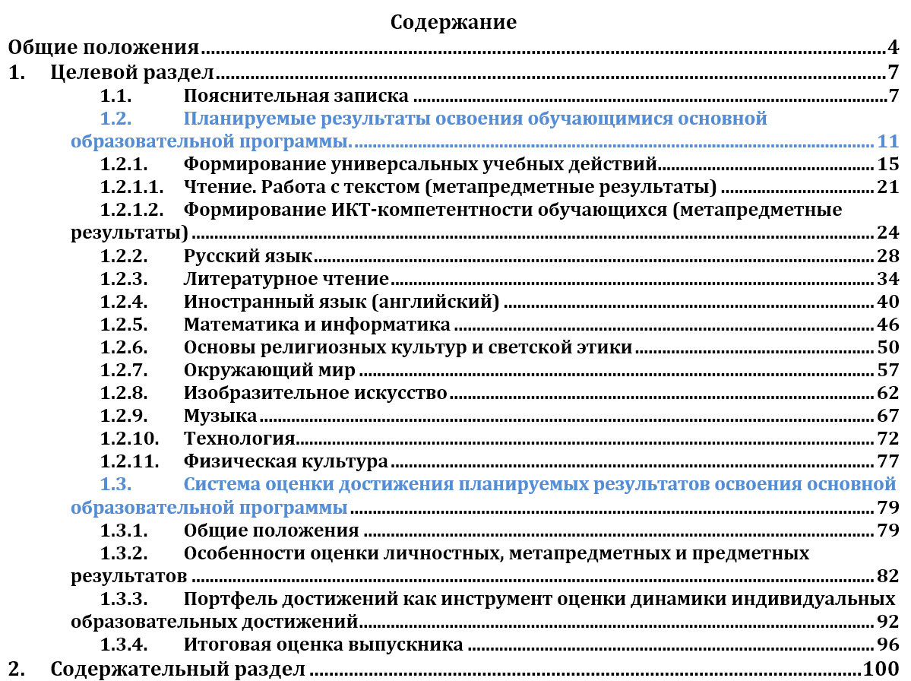
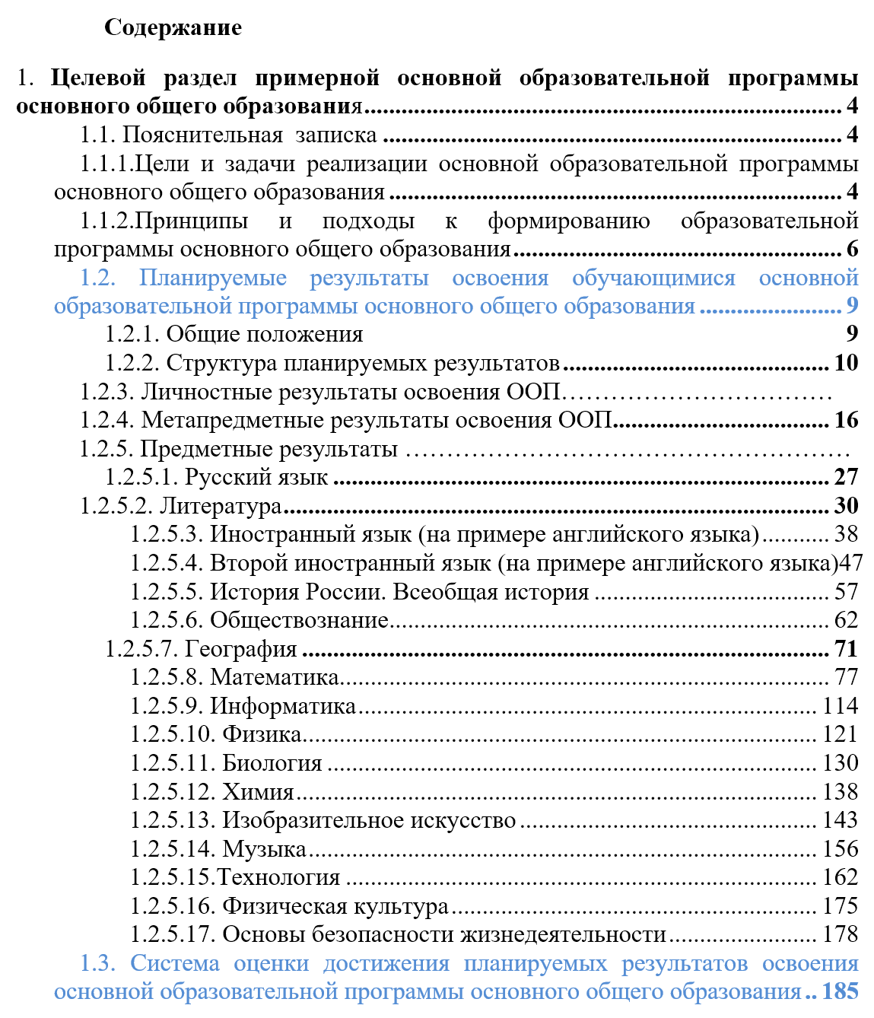
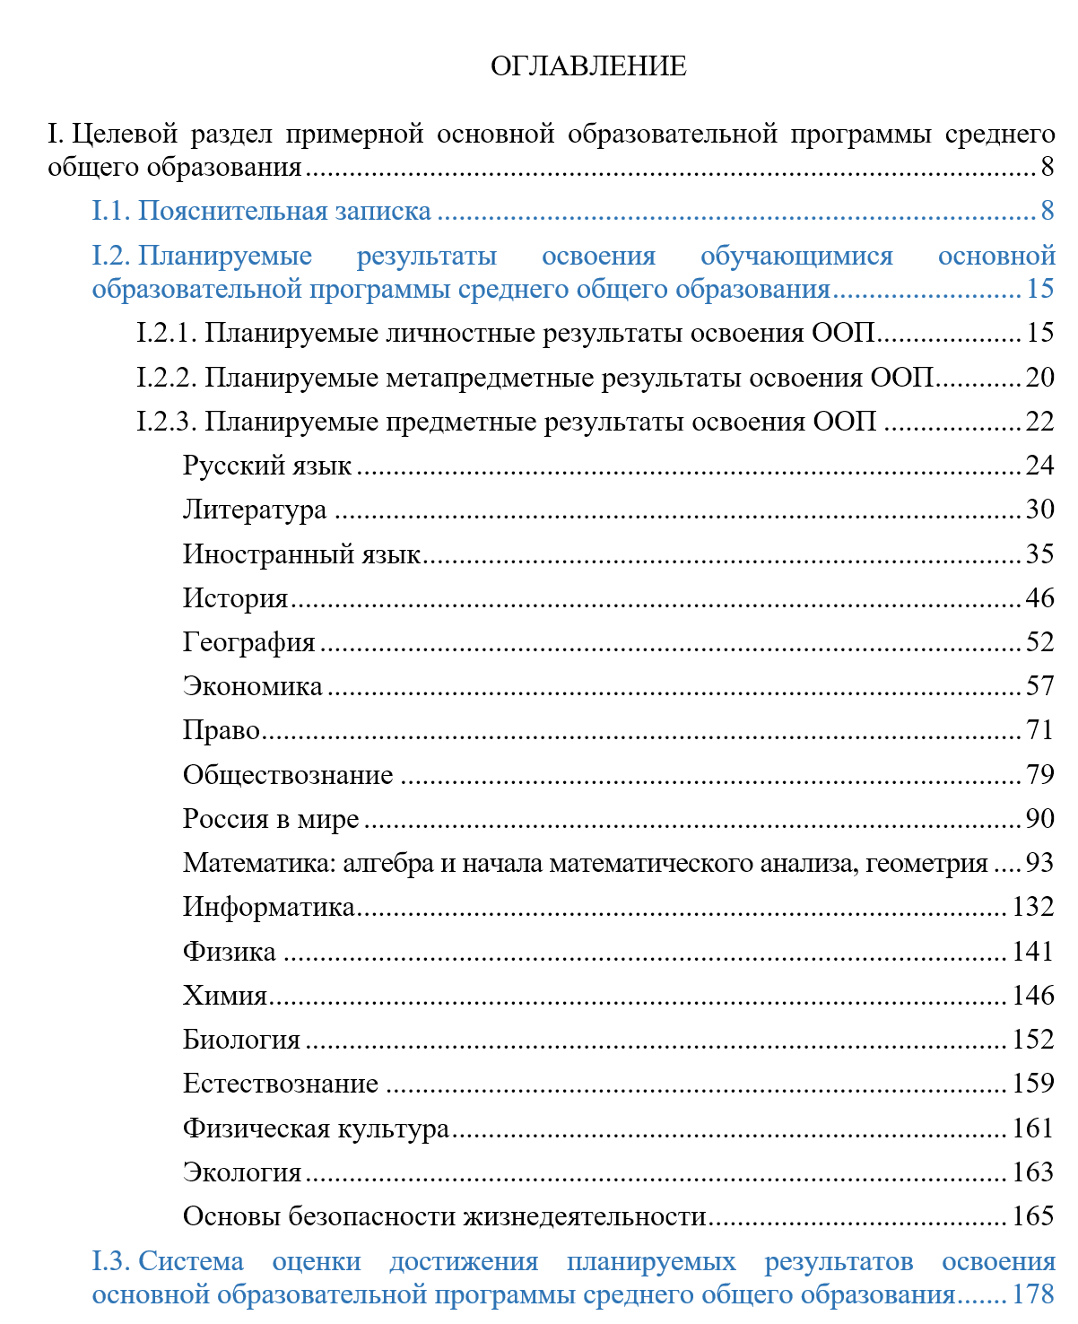
У образовательных организаций возникает много вопросов:
1. Где найти планируемые результаты, систему оценки планируемых результатов освоения образовательной программы ?
ООП НОО-2015 г.
ООП ООО-2015 г.
ООП ООО-2015 г.

Slide 10

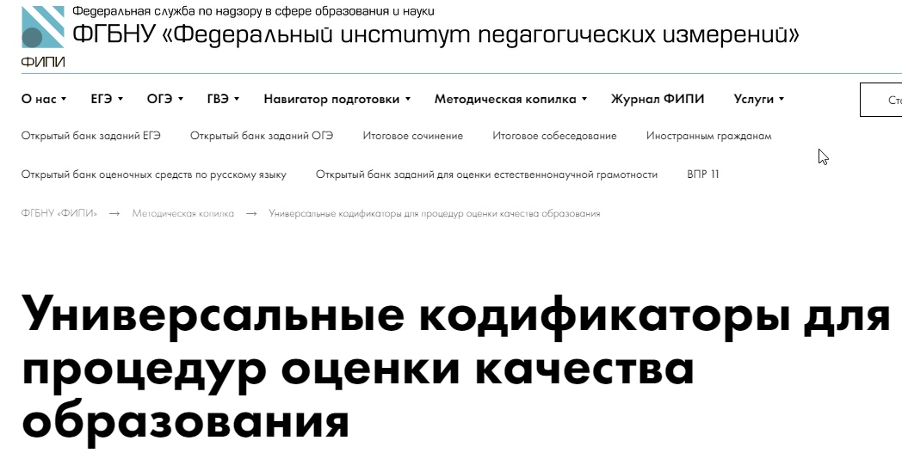

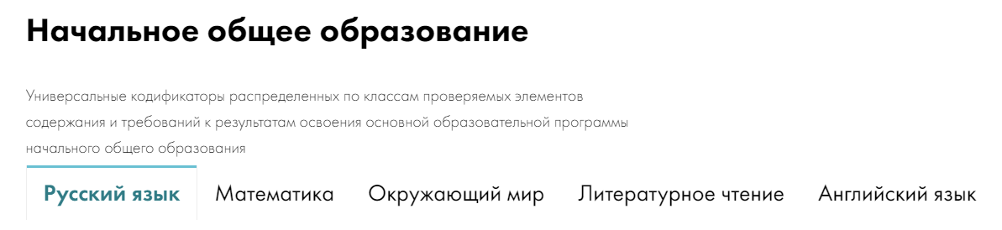
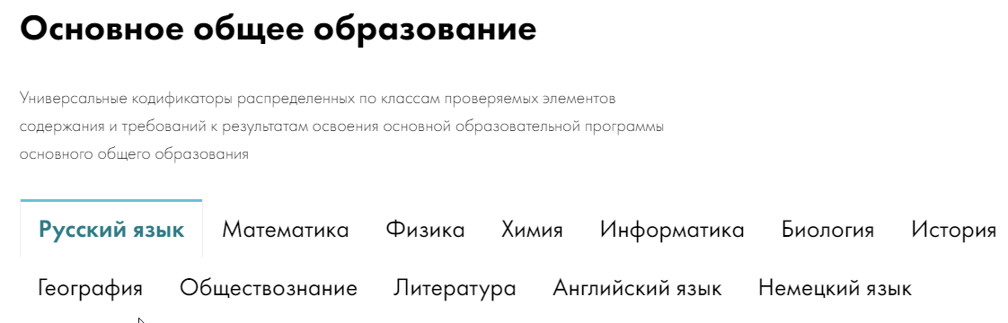

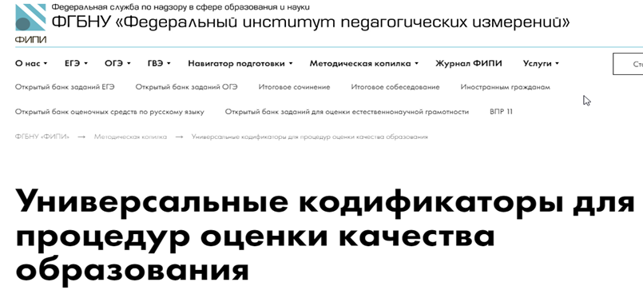
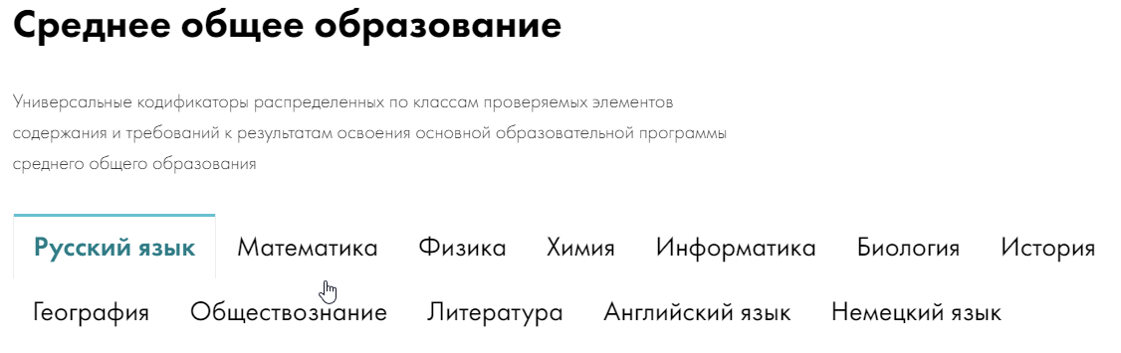
2. Где найти кодификаторы?
Опубликованы новые кодификаторы - 2021 г. к новым ФГОС
Для организации ВПР
Для организации ОГЭ и ЕГЭ

Slide 11
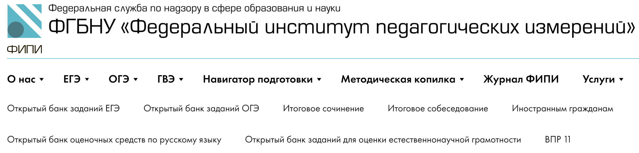
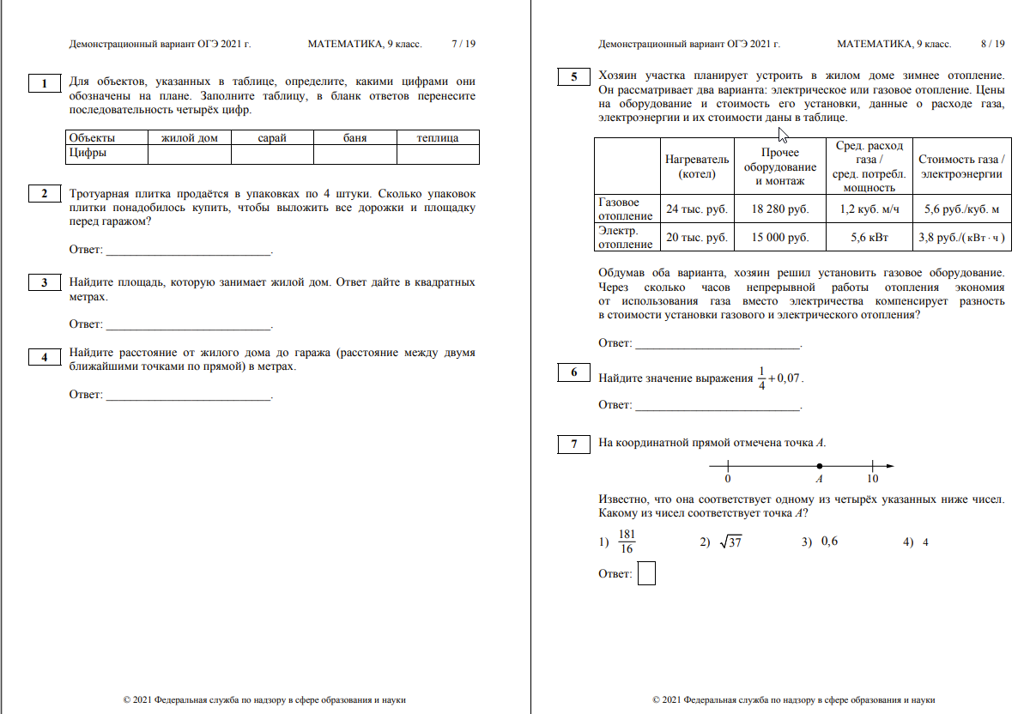
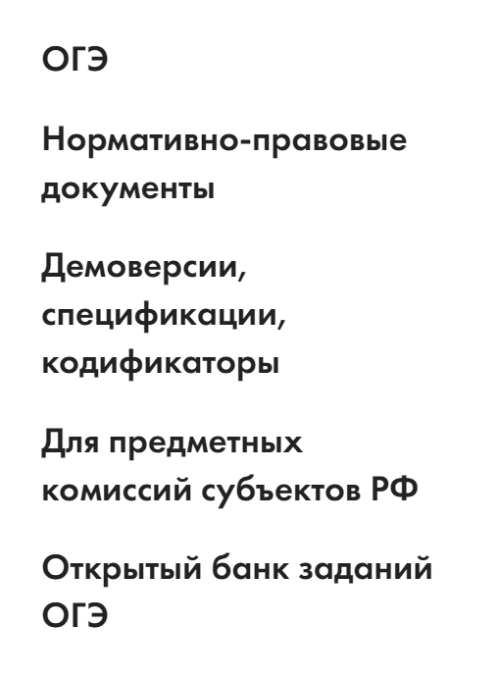

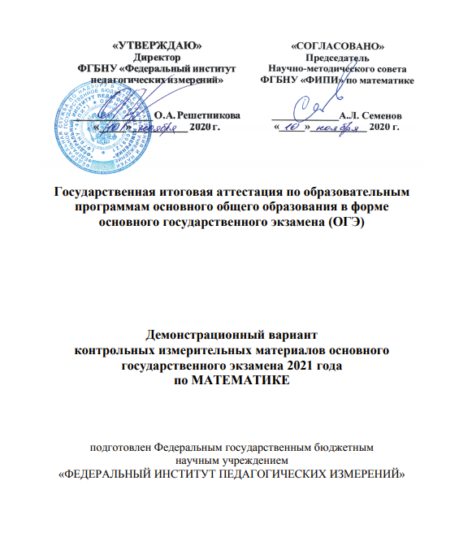
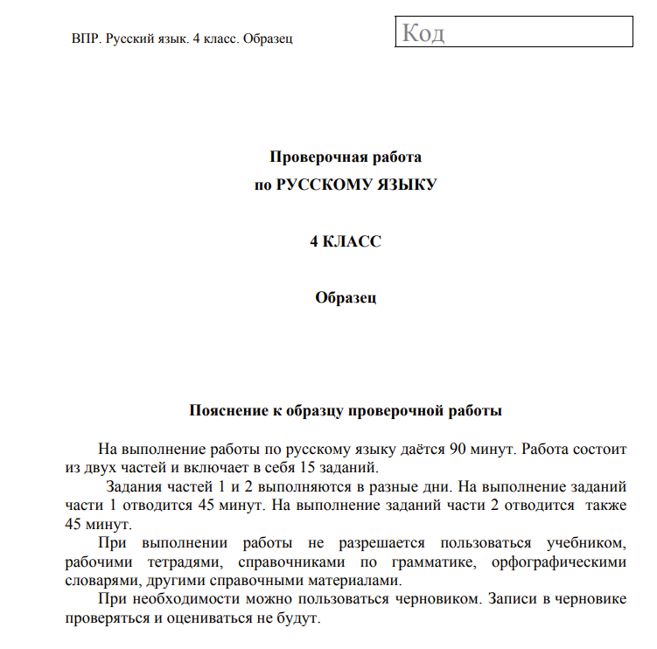

3. Где найти демо-версии?

Slide 12
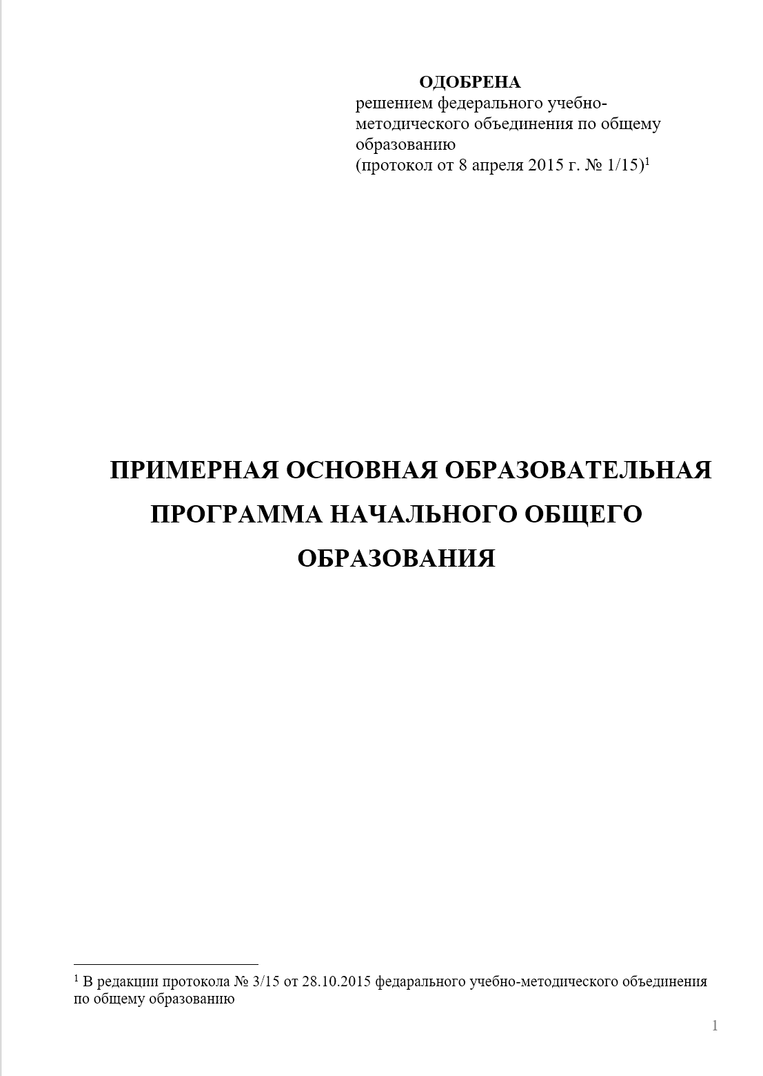

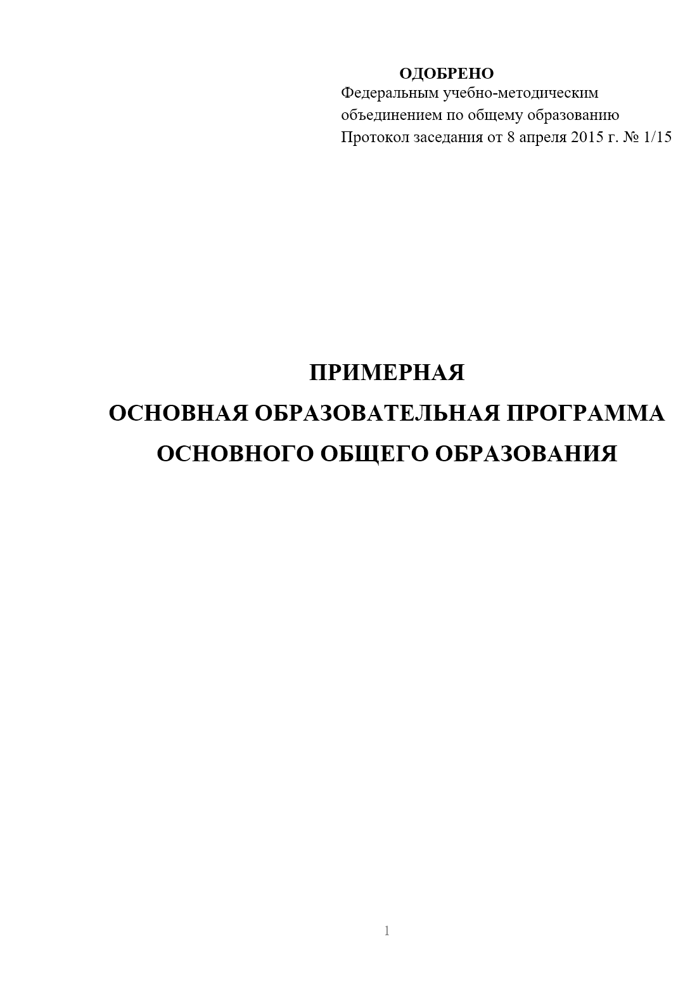
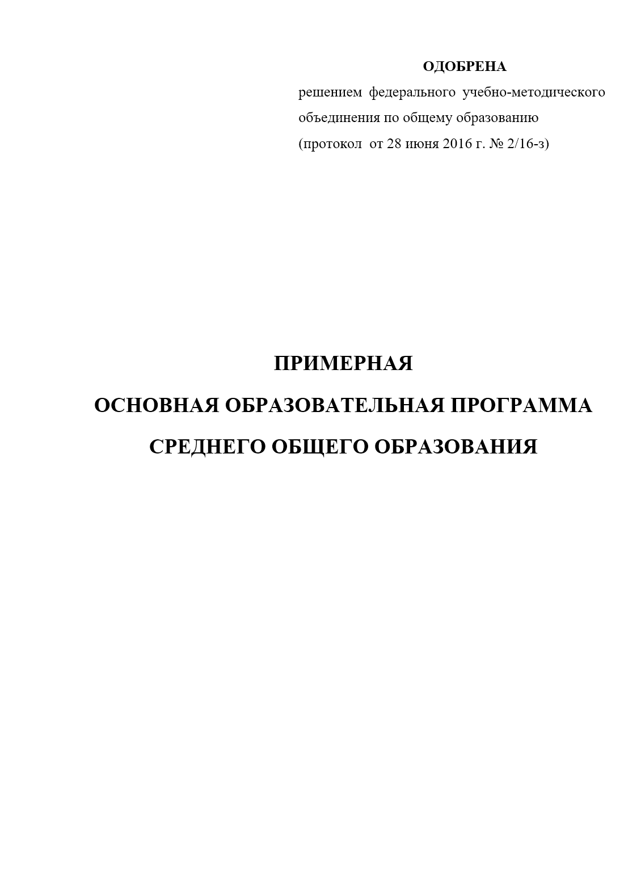
4. Какие требования предъявляются к системе оценивания на уровне образовательной организации?
Во всех примерных основных образовательных программах есть раздел
«Система оценки планируемых результатов обучения»
Г.С. Ковалева, руководитель
Центра оценки качества образования ИСМО РАО
В соответствии с приказом № 1577 от 31 декабря 2015 г. Минобрнауки России «О внесении изменений в федеральный государственный образовательный стандарт основного общего образования, утвержденный приказом Министерства образования и науки российской Федерации от 17 декабря 2010 г. № 1897» рабочие программы учебных предметов, курсов должны обеспечивать достижение планируемых результатов освоения основной образовательной программы основного общего образования

Slide 13
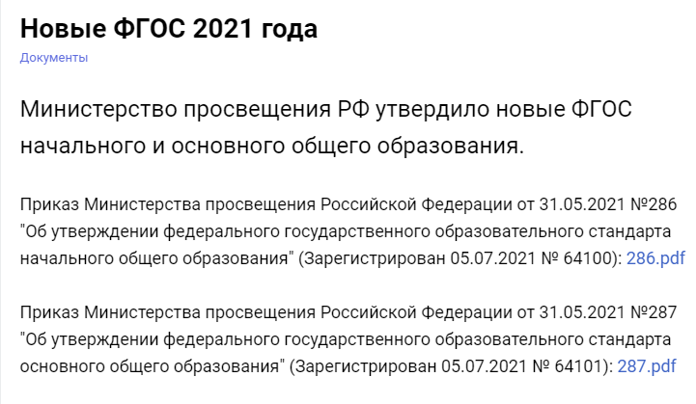
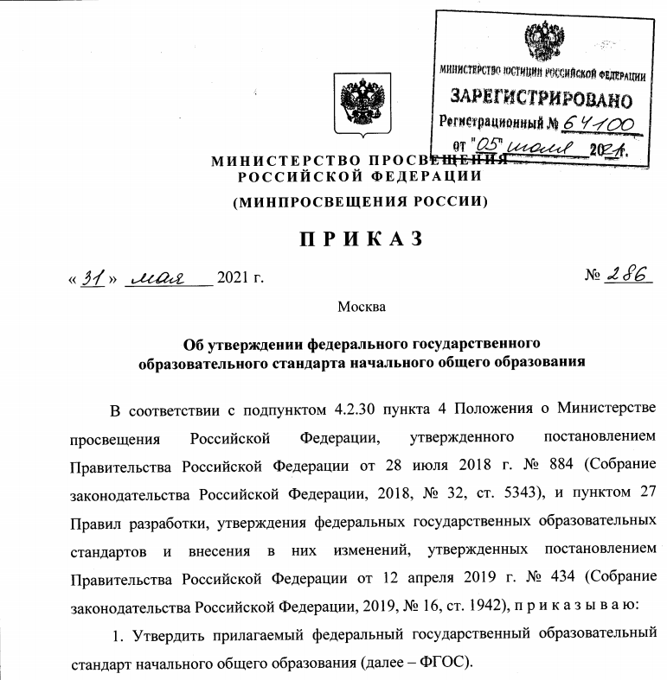
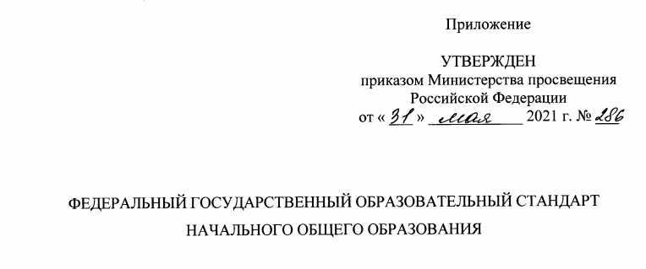

4. Где найти новые федеральные государственные образовательные стандарты (ФГОС)
Институтом стратегии развития образования
РАО разработаны проекты примерных рабочих программ начального общего образования

Slide 14
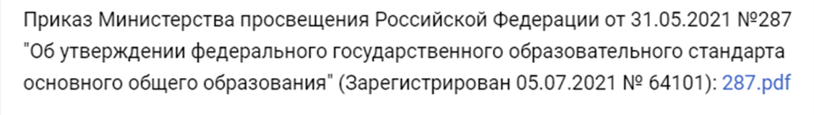
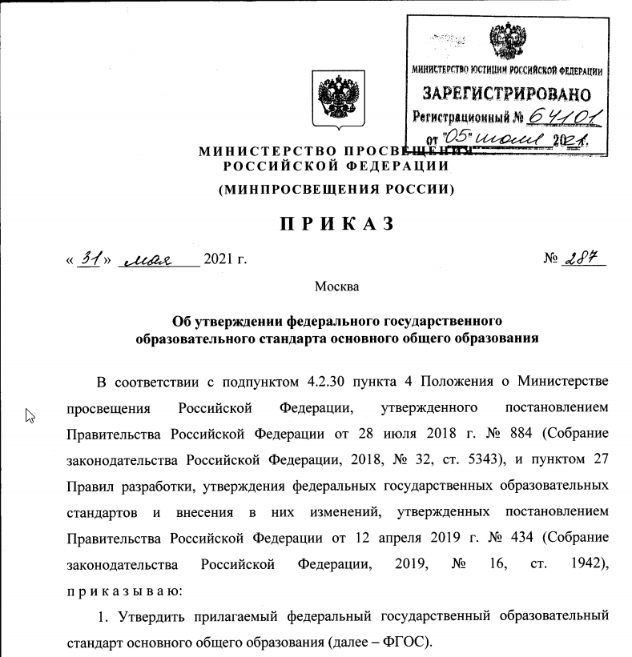
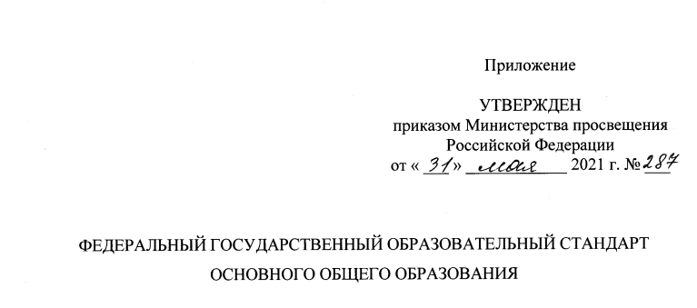
В соответствии с ФГОС 2021 г.
разработаны проекты примерных рабочих программ основного общего образования

Slide 15

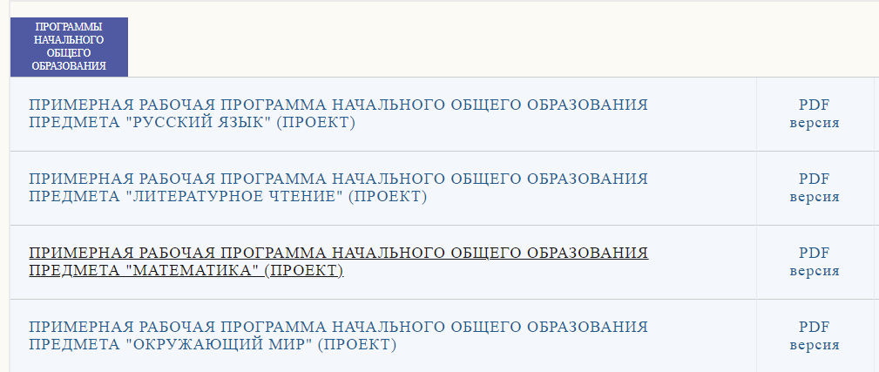
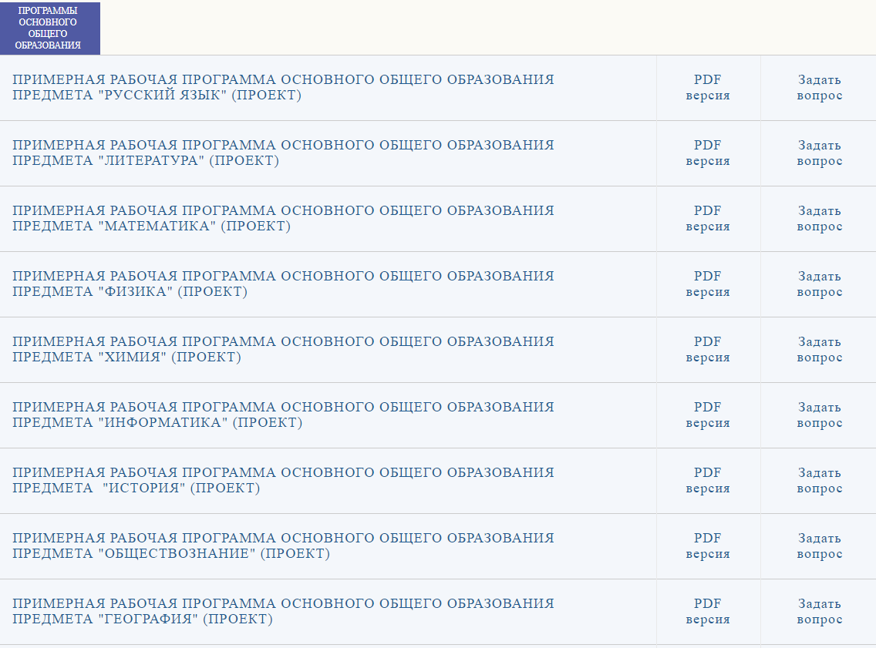
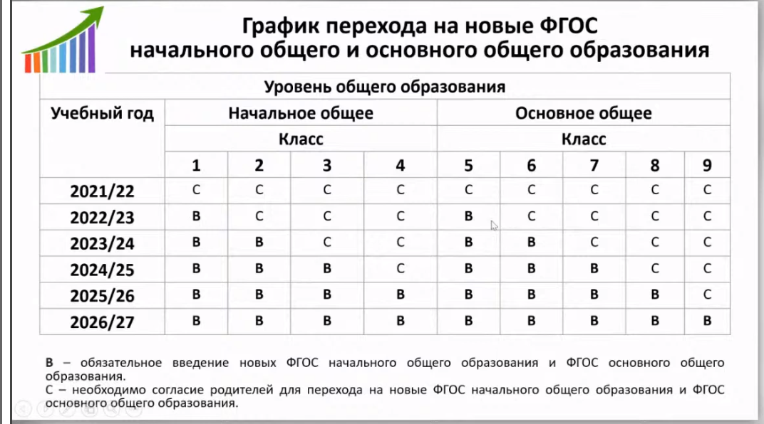
5. Где найти примерные рабочие программы, разработанные в соответствии с ФГОС 2021 г.
На сайте института опубликованы примерные рабочие программы по ряду учебных предметов.

Slide 16


6. Как характеризуется качество образования на современном этапе
Концепция ЕСОКО, Федеральный закон «Об образовании в Российской Федерации» , ФГОС
В соответствии со ст.2. 273-ФЗ «Об образовании»
«качество образования - комплексная характеристика образовательной деятельности и подготовки обучающегося, выражающая степень их соответствия федеральным государственным образовательным стандартам, образовательным стандартам, федеральным государственным требованиям и (или) потребностям физического или юридического лица, в интересах которого осуществляется образовательная деятельность, в том числе степень достижения планируемых результатов образовательной программы».

Slide 17
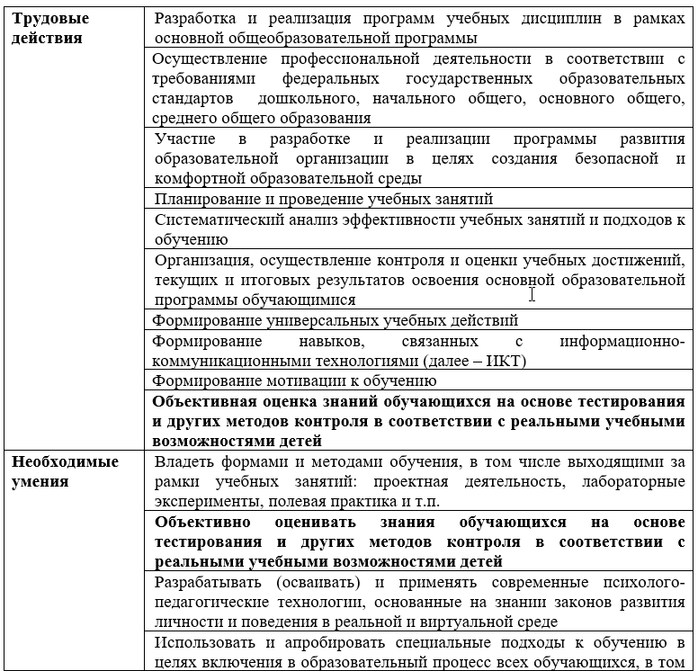
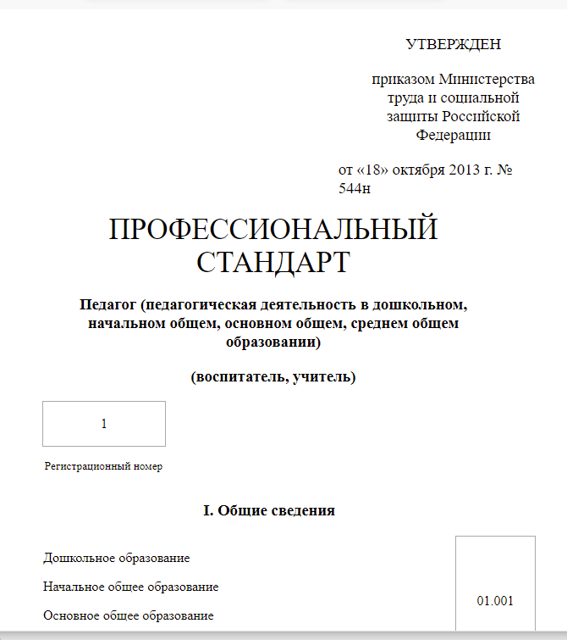
7. Какие требования предъявляются к оценке качества образования в соответствии
с Профессиональным стандартом «Педагог»
Необходимые умения - объективная оценка на основе тестирования с учетом реальных возможностей обучающихся

Slide 18

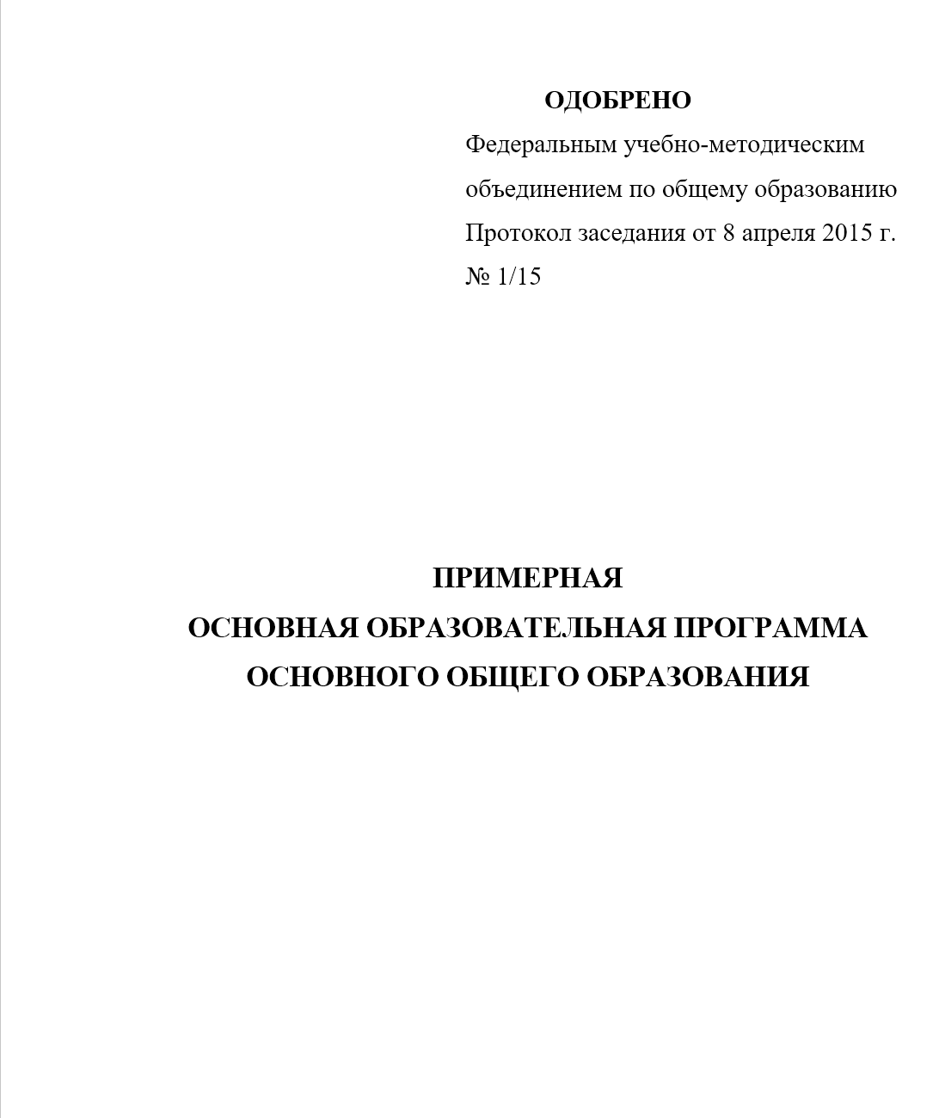

8. Какие требования предъявляются к внутренней системе оценки
в соответствии с целями ЕСОКО
Внутренняя оценка строится на той же содержательной и критериальной основе, что и внешняя – на основе планируемых результатов освоения основной образовательной программы.
Согласованность внутренней и внешней оценки повышает доверие к внутренней оценке, позволяет сделать её более надежной, способствует упрощению различных аттестационных процедур.
(ООП 8.04.2015 г.)
Требования к формированию системы оценки качества образования в ОО для учителя:
Учитель:
Текущая оценка - оценка индивидуального продвижения в освоении программы
Тематическая оценка - оценка уровня достижения тематических планируемых результатов по предмету

Slide 19
Требования к формированию системы оценки качества образования
в ОО для администрации:
Администрация ( ОРГАНИЗАЦИЯ ВНУТРИШКОЛЬНОГО МОНИТОРИНГА) :
- оценка уровня достижения предметных и метапредметных результатов;
- оценки уровня достижения части личностных результатов ( поведения, прилежания, учебной самостоятельности, готовности и способности делать осознанный выбор профиля обучения);
- оценки уровня профессионального мастерства учителя, осуществляемого на основе административных проверочных работ, анализа посещенных уроков, анализа качества учебных заданий, предлагаемых учителем обучающимся.
ПООП ОО - 2015

Slide 20

Проблемы:
1.Как сформировать оценку индивидуальных достижений учащихся?
2. Как осуществить внутриклассное оценивание?
3. Как сформировать внутришкольную систему оценки качества образования, ориентированную на внешнее оценивание ?
4. Как оптимизировать контрольно-оценочную деятельность средствами информационных технологий ?
Федераль-
ная система оценки
Внешний мониторинг
Региональная система оценки
Муниципальная
система оценки
Внутришкольный мониторинг
Внутришкольное оценивание
Внутриклассное оценивание
Оценка индивидуальных
достижений учащихся

Slide 21
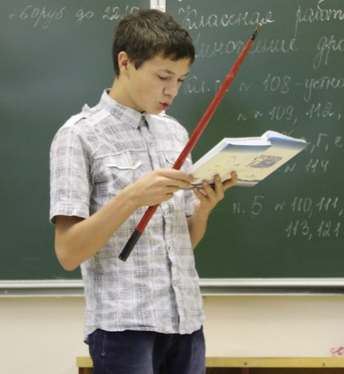
Организация внутришкольного мониторинга в школе
1. Оценка уровня достижения личностных результатов:
осуществляется классным руководителем преимущественно на основе ежедневных наблюдений в ходе учебных занятий и внеурочной деятельности, которые обобщаются в конце учебного года и представляются в виде характеристики.
2. Оценка уровня достижения матапредметных результатов:
Форма оценки читательской грамотности - письменная работа на межпредметной основе;
Оценки ИКТ-компетентности – практическая работа в сочетании с письменной (компьютеризованной) частью;
Оценки сформированности регулятивных, коммуникативных и познавательных учебных действий – наблюдение за ходом выполнения групповых и индивидуальных учебных исследований и проектов.

Slide 22
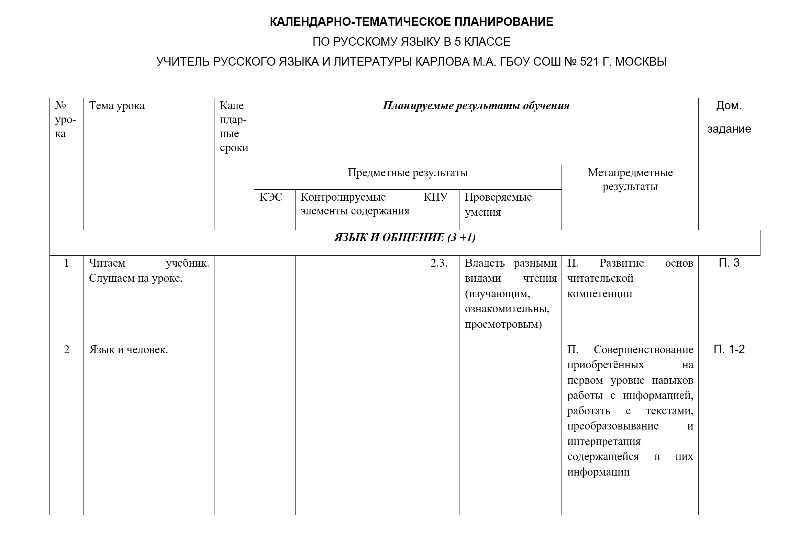
3. Оценка предметных результатов
Фрагмент календарно-тематического планирования
Оценка предметных результатов представляет собой оценку достижения обучающимся планируемых результатов по отдельным предметам.
Оценка предметных результатов ведётся каждым учителем в ходе процедур текущей, тематической, промежуточной и итоговой оценки, а также администрацией образовательной организации в ходе внутришкольного мониторинга.
ПООП ОО-2015
Тематическая оценка представляет собой процедуру оценки уровня достижения
тематических планируемых результатов по предмету, которые фиксируются в
учебных методических комплектах, рекомендованных Министерством образования и науки РФ.
ПООП ОО с.194

Slide 23

Процедуры внутришкольного мониторинга
Внутришкольный мониторинг представляет собой процедуры:
оценки уровня достижения предметных и метапредметных результатов;
оценки уровня достижения той части личностных результатов, которые связаны с оценкой поведения, прилежания, а также с оценкой учебной самостоятельности, готовности и способности делать осознанный выбор профиля обучения;
оценки уровня профессионального мастерства учителя, осуществляемого на основе административных проверочных работ, анализа посещенных уроков, анализа качества учебных заданий, предлагаемых учителем обучающимся.
ООП ООО с.190

Slide 24
Вопросы:
Где найти планируемые результаты?
Как включить планируемые результаты в рабочую программу учителя?
Как определить оптимальный уровень их достижения ?
Как оптимизировать контрольно-оценочную деятельность средствами информационных технологий?
В соответствии с приказом № 1577 от 31 декабря 2015 г. Минобрнауки России «О внесении изменений в федеральный государственный образовательный стандарт основного общего образования, утвержденный приказом Министерства образования и науки российской Федерации от 17 декабря 2010 г. № 1897» рабочие программы учебных предметов, курсов должны обеспечивать достижение планируемых результатов освоения основной образовательной программы основного общего образования
«Рабочие программы учебных предметов, курсов должны содержать:
1. Планируемые результаты освоения учебного предмета, курса;
2. Содержание учебного предмета, курса;
3. Тематическое планирование с указанием количества часов, отводимых на освоение каждой темы»
(приказ МОиН).

Slide 25
Тематическое (календарно-тематическое) планирование – основа
внутришкольного мониторинга качества образования (ВМКО).
Оценка образовательных достижений обучающихся осуществляется в рамках внутренней оценки образовательной организации, включающей различные оценочные процедуры (стартовая диагностика, текущая и тематическая оценка, портфолио, процедуры внутреннего мониторинга образовательных достижений, промежуточная и итоговая аттестации обучающихся), а также процедур внешней оценки, включающей государственную итоговую аттестацию, независимую оценку качества подготовки обучающихся и мониторинговые исследования муниципального, регионального и федерального уровней.
Согласованность внутренней и внешней оценки повышает доверие к внутренней оценке, позволяет сделать её более надежной, способствует упрощению различных аттестационных процедур.
ПООП 2016

Slide 26
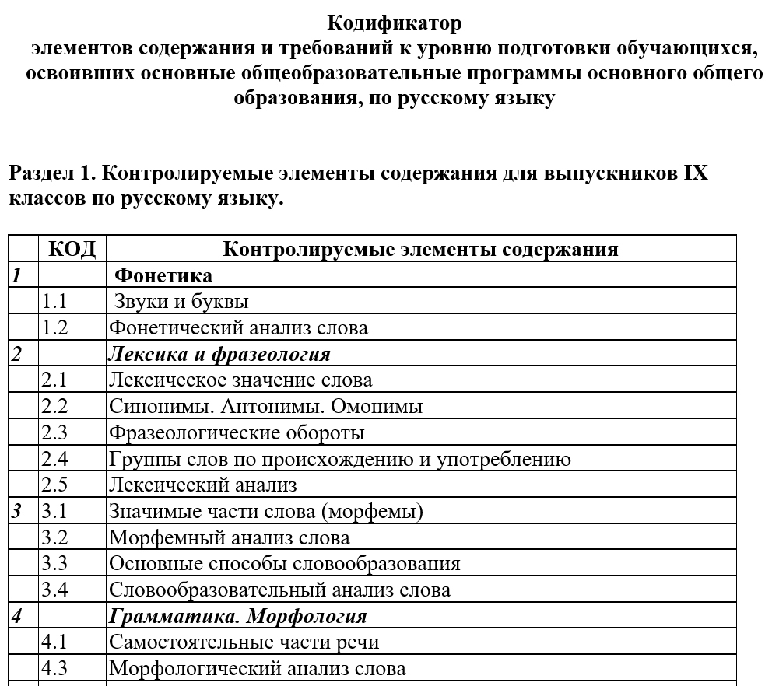
Система действий учителя по осуществлению
контрольно-оценочной деятельности
Кодификатор элементов содержания по предмету – основа планируемых результатов освоения ОП
Сформировать календарно-тематическое планирование (КТП).
Внести планируемые результаты.
Сформировать план диагностической работы
Найти задания в соответствии с планом
Провести диагностическую работу
Проверить работу с учетом норм оценивания
Выполнить анализ результатов
Сформировать управленческие действия

Slide 27

Система действий учителя по осуществлению
контрольно-оценочной деятельности
Сформировать календарно-тематическое планирование

Slide 28
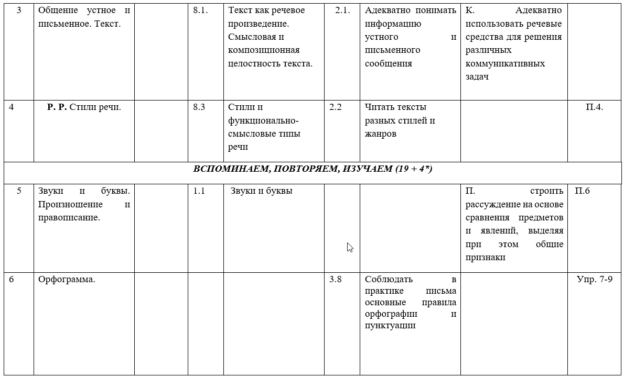
Формирование КТП (продолжение)

Slide 29
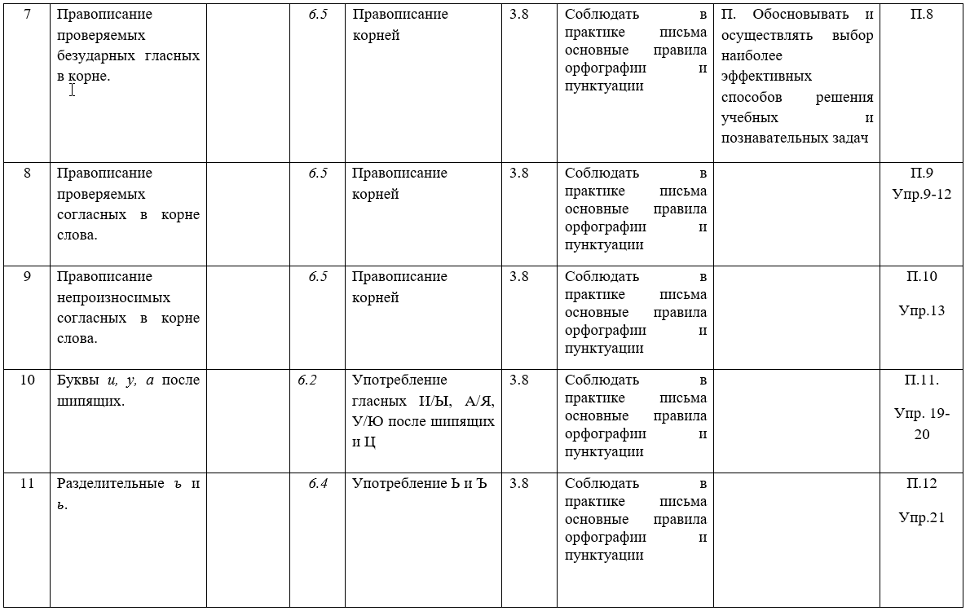
Формирование КТП (продолжение)

Slide 30
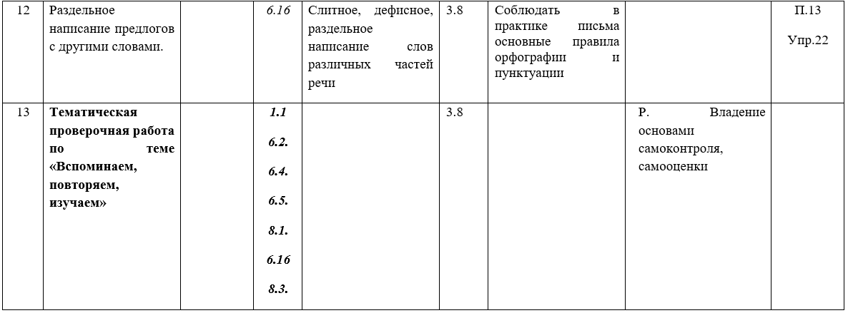



2. Сформировать план тематической работы
Подобрать задания в соответствии с планом

Slide 31
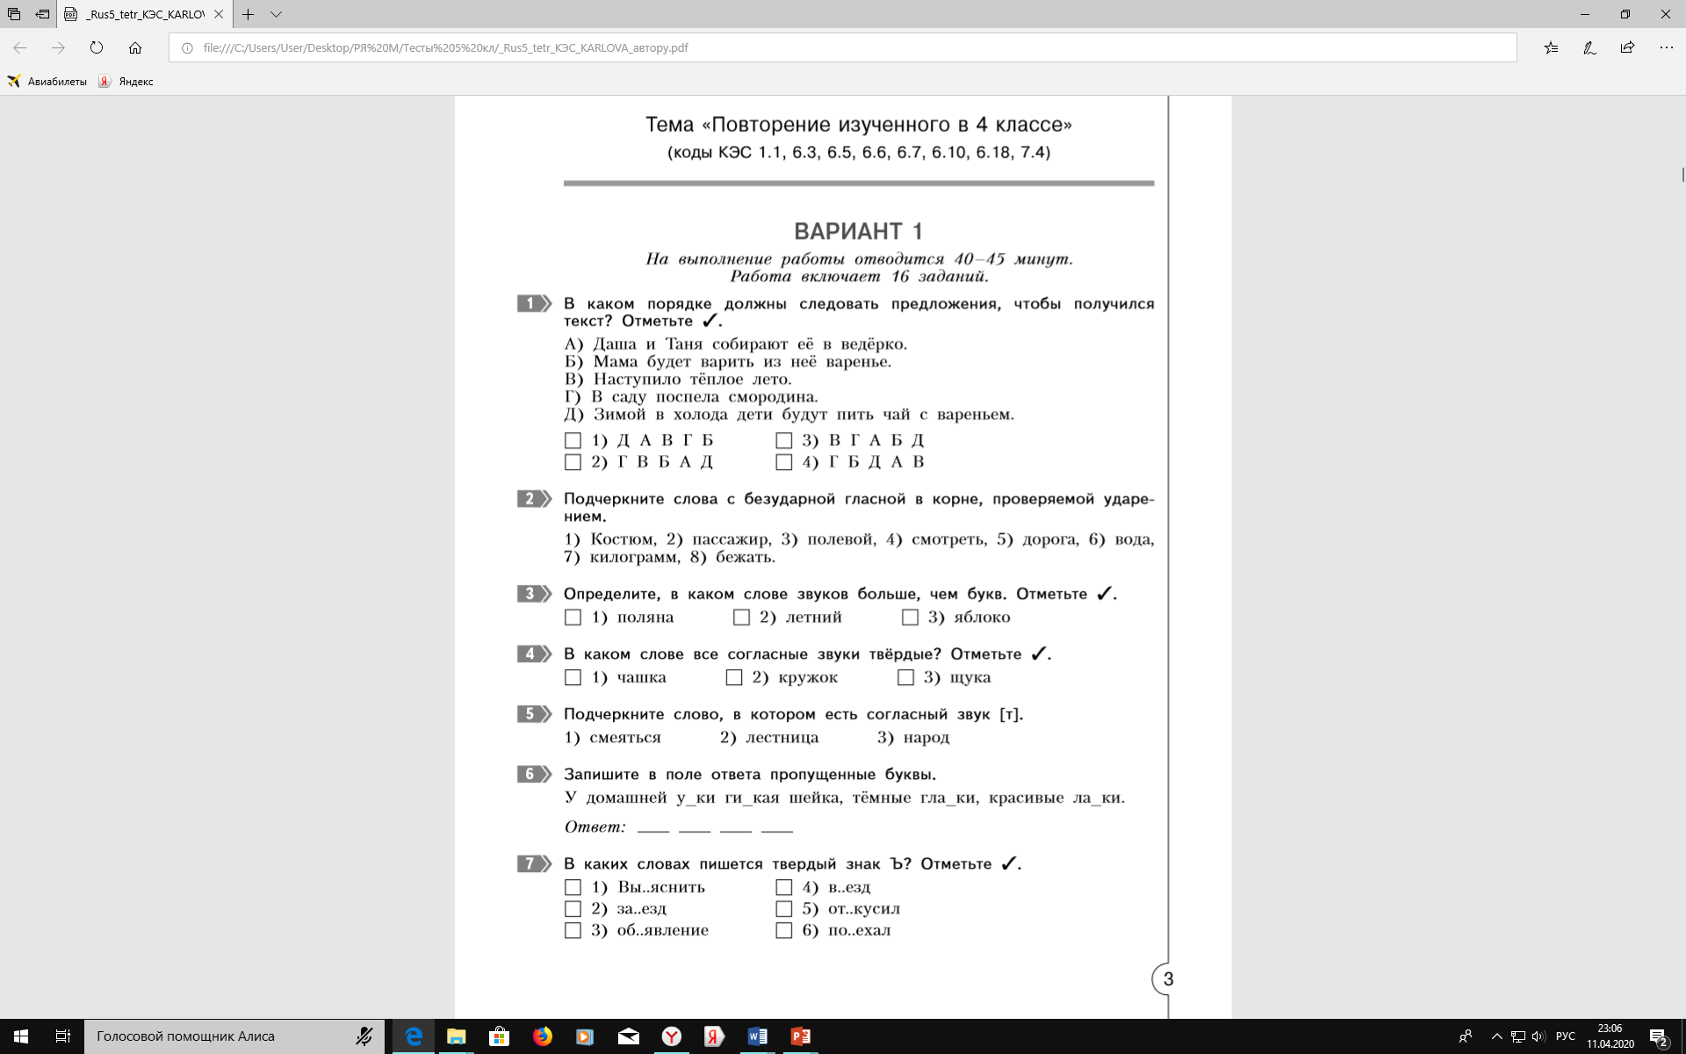
3. Подобрать соответствующие задания
План диагностической работы
по русскому языку для учащихся 5-х классов
Типы заданий: ВО – задание с выбором одного ответа, КО – задание с кратким ответом.
Уровни сложности заданий: Б – базовый, П – повышенный
Таблица 2.
Позиция в тесте | Код КЭС | Тип задания | Уровень сложности | Примерное время выполнения, мин
1 | 8.1 | ВО | Б | 2-3
2 | 6.5 | ВО | Б | 2-3
3 | 1.1 | ВО | Б | 1-2
4 | 1.1 | ВО | Б | 1-2
5 | 1.1 | ВО | Б | 1-2
6 | 6.5 | КО | Б | 2-3
7 | 6.4 | ВО | Б | 1-2
8 | 6.2 | ВО | Б | 2-3
9 | 6.5 | ВО | Б | 2-3
10 | 6.5 | ВО | Б | 1-2
11 | 6.5 | ВО | Б | 1-2
12 | 6.5. | ВО | Б | 1-2

Slide 32
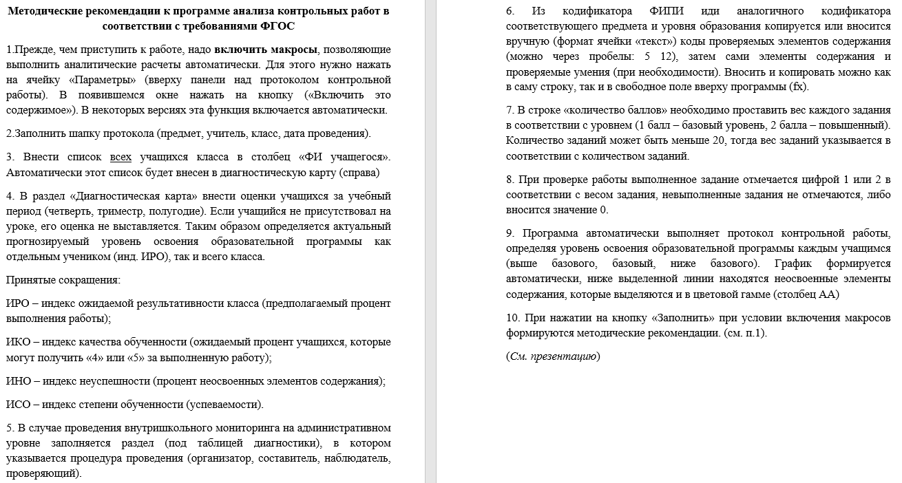

4. Провести работу, проверить. Внести полученные данные в аналитическую программу.

Slide 33

4. Провести работу, проверить. Внести полученные данные в аналитическую программу (вариант 1)

Slide 34

Общий вид программы

Slide 35



Внести полученные данные в АИС «МСОКО» (вариант 2)
Подробнее в материалах курсов

Slide 36


Содержание занятия №1
1.Формирование внутренней системы оценки качества общего
образования в соответствии с ФГОС.
2. Знакомство с модулем МСОКО

Slide 37


Формирование многоуровневой системы
оценки качества образования
в модуле «МСОКО»
(оценка индивидуальных результатов обучающихся
и внутриклассное оценивание)
Фомина Надежда Борисовна, к. п. н., ИНО МГПУ
г. Москва
Notes:
37

Slide 38
Особенности формирования единой
(внутренней и внешней) системы оценки качества образования
Мониторинг системы образования представляет собой систематическое стандартизированное наблюдение за состоянием образования и динамикой изменений его результатов, условиями осуществления образовательной деятельности, контингентом обучающихся, учебными и внеучебными достижениями обучающихся, профессиональными достижениями выпускников организаций, осуществляющих образовательную деятельность, состоянием сети организаций, осуществляющих образовательную деятельность.
Федеральный закон "Об образовании в Российской Федерации" от 29.12.2012 N 273-ФЗ (последняя редакция). ст. 97
Новая цель: формирование единой системы оценки качества образования в Российской Федерации (ЕСОКО).

Slide 39





Основа системы оценки – оценка степени достижения планируемых результатов образовательной программы
«Качество образования - комплексная характеристика образовательной деятельности и подготовки обучающегося, выражающая степень их соответствия федеральным государственным образовательным стандартам, образовательным стандартам, федеральным государственным требованиям и (или) потребностям физического или юридического лица, в интересах которого осуществляется образовательная деятельность, в том числе степень достижения планируемых результатов образовательной программы».
Концепция ЕСОКО, Федеральный закон «Об образовании в Российской Федерации», ФГОС
1.3. Система оценки достижения планируемых результатов освоения основной образовательной программы

Slide 40
Единая система оценки качества школьного образования в России
В настоящее время в России сформирована единая система оценки качества образования, создание которой обеспечит комплексный подход к оценке знаний школьников на всех этапах обучения.
С. Кравцов

Slide 41


В настоящее время в России формируется единая система оценки качества образования, создание которой обеспечит комплексный подход к оценке знаний школьников на всех этапах обучения.
«Это не ЕГЭ. Мы разрабатываем экзаменационные материалы, чтобы школы, используя их, могли самостоятельно провести диагностику – оценить уровень школьников в соответствии с федеральными стандартами и определить проблемные зоны. Также будут разработаны рекомендации по корректировке выявленных пробелов». С.С. Кравцов
С.С. Кравцов
Расписание ВПР
ВПР
Формируется только внешняя система ОКО

Slide 42

План-график, образцы, примеры, описание, кодификатор – на сайте
ФИОКО в начале учебного года

Slide 43


Демо-версии и кодификаторы

Slide 44
Число школ с необъективными результатами ВПР незначительно сократилось по сравнению с прошлым годом
Около 2,5 тысяч школ вошли в перечень образовательных организаций, в которых по результатам статистического анализа выполнения всероссийских проверочных работ (ВПР) 2019 года были выявлены признаки необъективности полученных результатов. В список в этом году включено на 200 образовательных организаций меньше, чем годом ранее.
Комплексный анализ собранных данных ВПР проводится Рособрнадзором третий год подряд. По результатам этого анализа 212 школ показывают необъективный результат все три года (данные 2019 и 2020 гг.).
Признаки необъективности:
завышенные значения среднего балла ВПР;
несоответствие результатов ВПР и школьных отметок;
резкое возрастание или резкое падение результатов одной параллели от одного класса к следующему.
Почему сократилось незначительно при таком стремительном развитии внешней системы оценки?
Вывод: Развитие внешней системы мало влияет на повышение качества образования

Slide 45

Внутренняя оценка в школах часто не строится на той же содержательной и критериальной основе, что и внешняя – на основе планируемых результатов освоения основной образовательной программы.
ВПР представляют собой контрольные работы, которые проводятся в общеобразовательных организациях по завершении обучения в каждом классе. Это итоговые контрольные работы, которые проводятся по отдельным учебным предметам для оценки уровня подготовки школьников с учетом требований федеральных государственных образовательных стандартов. Их организация предусматривает единое расписание, использование единых текстов заданий и единых критериев оценивания.
Нет согласованности внутренней и внешней оценки, которая повышает доверие к внутренней оценке, позволяет сделать её более надежной, способствует упрощению различных аттестационных процедур.
(ООП 8.04.2015 г.)

Slide 46






У образовательных организаций возникает много вопросов, на многие из них можно найти ответы:
1. Где найти кодификаторы?
Универсальный кодификатор ФИПИ
(по каждому предмету и классу)
При подготовке в ВПР
При подготовке ОГЭ, ЕГЭ

Slide 47

2. Где найти планируемые результаты?
3. Как включить планируемые результаты в рабочую программу учителя?
4. Как определить оптимальный уровень их достижения?
5. Как оптимизировать контрольно-оценочную деятельность средствами информационных технологий?
Нормативные документы
В соответствии с приказом № 1577 от 31 декабря 2015 г. Минобрнауки России «О внесении изменений в федеральный государственный образовательный стандарт основного общего образования, утвержденный приказом Министерства образования и науки российской Федерации от 17 декабря 2010 г. № 1897» рабочие программы учебных предметов, курсов должны обеспечивать достижение планируемых результатов освоения основной образовательной программы основного общего образования
«Рабочие программы учебных предметов, курсов должны содержать:
1. Планируемые результаты освоения учебного предмета, курса;
2. Содержание учебного предмета, курса;
3. Тематическое планирование с указанием количества часов, отводимых на освоение каждой темы» (приказ МОиН).

Slide 48










6. Где найти задания в соответствии с планируемыми результатами освоения ОП?
7. Как проверить работу с учетом норм оценивания?
8. Как выполнить анализ полученных результатов?
Без программного обеспечения выполнить такую работу очень сложно!

Slide 49



Модели аналитических программ
В рамках курсовой подготовки обучение
Для всех регионов осуществляется с помощью программ в формате EXCEL
Многоуровневая система оценки качества образования (МСОКО) – лидер программ оценки качества результатов обучения на всех уровнях образования: ученик-класс-школа-муниципалитет-регион
а) Программа «Результаты проверочных работ»
Новый курс создан для обучения пользователей системы « АИС СГО»
б) Программа «Результаты деятельности класса»

Slide 50



Новый курс:
«Формирование многоуровневой системы оценки качества образования (МСОКО) на основе АИС СГО».
ИННОВАЦИОННЫЕ РЕШЕНИЯ ДЛЯ CИСТЕМЫ ОБРАЗОВАНИЯ
Фомина Н.Б., к. п. н.,
Доцент кафедры ПТНО ИНО МГПУ
АО «ИРТех»
www.ir-tech.ru
г. Самара

Slide 51



Многоуровневая система оценки качества образования (МСОКО).
Инновационный программный продукт – «Многоуровневая система оценки качества образования (МСОКО)» позволяет автоматизировать процесс оценки качества образования, начиная с оценки уровня освоения ОП каждым учащимся и выявление пробелов в ее освоении до регионального уровня управления образованием с выявлением проблемных компонентов в деятельности педагога, ОО, муниципальных и региональных систем управления образованием.

Slide 52
МСОКО – многоуровневая система оценки качества образования,
так как система оценки качества (ЕСОКО) образования стала многоуровневой
Перечень оценочных процедур ЕСОКО
…Оценка индивидуальных достижений учащихся в рамках трех видов оценочных процедур:
государственные (национальные) экзамены;
национальные и международные исследования и мониторинги;
внутриклассное, внутришкольное оценивание… с. 7 (В.А. Болотов)
Внутришкольное оценивание
Внутриклассное оценивание
Централизованные тестирования (мониторинги)
Оценка индивидуальных
достижений учащихся
Государственные национальные экзамены
Междуна-
родные
исследования

Slide 53


АИС «МСОКО» - инновационный продукт
Возможности модуля «МСОКО»:
Модуль позволяет автоматизировать процесс оценки качества образования начиная со школьного уровня (оценка индивидуальных достижений учащихся, внутриклассное оценивание, внутришкольное оценивание) до уровня муниципального и регионального органа управления образованием, предоставляя педагогам, руководителям образовательных организаций, муниципальным и региональным структурам новые возможности в управлении качеством образования.
В материалах данного курса рассматривается оценка индивидуальных достижений учащихся и система внутриклассного оценивания.
Методическое пособие Фоминой Н.Б.
Инструкция пользователя
АО ИРТех

Slide 54

Возможности «МСОКО» для формирования системы оценки качества результатов
освоения образовательной программы на уровнях : учащийся – класс).
Основными возможностями модуля «МСОКО» являются:
формирование отчетов об уровне индивидуальных учебных достижений обучающихся);
анализ результатах освоения образовательной программы в каждом классе образовательной организации;
автоматизированный расчет показателей качества образования по результатам проверочных работ);
анализ работ по протоколам, разработанным в соответствии с ФГОС;
прогноз результатов ВПР, ЕГЭ и ОГЭ;
выявление проблемных компонентов, влияющих на качество образования, учет динамики их проявления и т. д;
Инструкция пользователя
Отчеты о качестве образования формируются не только в форме таблиц, но и в удобном для пользователей текстовом виде (формат WORD).

Slide 55
1. Оценка индивидуальных достижений учащихся с учетом требований внешней оценки
Учитель: Иванова М.И.
Дата: 08 май 2019
Задание |  |  | 1 |  | 2 |  |  |  |  |  | 3 |  |  |  |  |  |  | 4 |  |  |  |  | 5 |  |  | 6 |  |  |  |  | 7 |  |  | 8
Сложность |  |  | Б |  | Б |  |  |  |  |  | Б |  |  |  |  |  |  | Б |  |  |  |  | Б |  |  | Б |  |  |  |  | Б |  |  | Б
Макс. балл |  |  | 1 |  | 1 |  |  |  |  |  | 1 |  |  |  |  |  |  | 1 |  |  |  |  | 1 |  |  | 1 |  |  |  |  | 1 |  |  | 2
Коды КЭС |  |  | 4.1 |  | 4.3 |  |  |  |  |  | 6.4 |  |  |  |  |  |  | 6.7 |  |  |  |  | 6.10 |  |  | 8.4 |  |  |  |  | 8.6 |  |  | 9.3
№ | ФИ ученика |  |  |  | 1 |  |  | 2 |  | 3 |  |  |  |  | 4 |  | 5 |  |  | 6 |  | 7 |  | 8 | Выполнено |  |  |  | Не выполнено | % выполнения |  | Итоговая оценка | Инд. ИРО |  | Оценка учителя | Реком. оценка |  |  | Уровень
1 | А. Анастасия |  |  |  | 1 |  |  | 1 |  | 1 |  |  |  |  | 1 |  | 1 |  |  |  |  |  |  |  | 5 |  |  |  | 4 | 56 |  | 4 | 80 |  | 4 | 3 |  |  | базовый
2 | Б. Владимир |  |  |  | 1 |  |  | 1 |  | 1 |  |  |  |  | 1 |  | 1 |  |  |  |  |  |  |  | 5 |  |  |  | 4 | 56 |  | 3 | 60 |  | 3 | 3 |  |  | базовый
3 | Б. Денис |  |  |  |  |  |  |  |  |  |  |  |  |  |  |  |  |  |  |  |  |  |  |  |  |  |  |  |  | - |  | - | - |  | Н | - |  |  | -
4 | Г. Антонина |  |  |  |  |  |  | 1 |  |  |  |  |  |  |  |  | 1 |  |  | 1 |  |  |  |  | 3 |  |  |  | 6 | 33 |  | 3 | 60 |  | 3 | 2 |  |  | пониженный
5 | Г. Ольга |  |  |  | 1 |  |  | 1 |  |  |  |  |  |  | 1 |  | 1 |  |  | 1 |  | 1 |  |  | 6 |  |  |  | 3 | 67 |  | 4 | 80 |  | 4 | 3 |  |  | базовый
6 | З. Анна |  |  |  | 1 |  |  | 1 |  |  |  |  |  |  | 1 |  | 1 |  |  | 1 |  |  |  |  | 5 |  |  |  | 4 | 56 |  | 3 | 60 |  | 3 | 3 |  |  | базовый
7 | К. Денис |  |  |  |  |  |  |  |  | 1 |  |  |  |  |  |  | 1 |  |  |  |  | 1 |  | 1 | 4 |  |  |  | 5 | 44 |  | 2 | 40 |  | 2 | 2 |  |  | пониженный
8 | К. Евгений |  |  |  |  |  |  | 1 |  | 1 |  |  |  |  | 1 |  | 1 |  |  | 1 |  | 1 |  | 1 | 7 |  |  |  | 2 | 78 |  | 4 | 80 |  | 4 | 4 |  |  | повышенный
9 | Л. Валерий |  |  |  | 1 |  |  | 1 |  | 1 |  |  |  |  | 1 |  | 1 |  |  | 1 |  | 1 |  | 2 | 9 |  |  |  | 0 | 100 |  | 5 | 100 |  | 5 | 5 |  |  | высокий
10 | М. Алла |  |  |  | 1 |  |  | 1 |  | 1 |  |  |  |  | 1 |  | 1 |  |  | 1 |  |  |  |  | 6 |  |  |  | 3 | 67 |  | 4 | 80 |  | 4 | 3 |  |  | базовый
11 | П. Роман |  |  |  | 1 |  |  |  |  | 1 |  |  |  |  |  |  | 1 |  |  | 1 |  | 1 |  |  | 5 |  |  |  | 4 | 56 |  | 4 | 80 |  | 4 | 3 |  |  | базовый
12 | Р. Анна |  |  |  |  |  |  |  |  |  |  |  |  |  |  |  |  |  |  |  |  |  |  |  |  |  |  |  |  | - |  | - | - |  | Н | - |  |  | -
13 | Р. Иван |  |  |  | 1 |  |  | 1 |  | 1 |  |  |  |  |  |  | 1 |  |  | 1 |  | 1 |  | 1 | 7 |  |  |  | 2 | 78 |  | 4 | 80 |  | 4 | 4 |  |  | повышенный
14 | С. Михаил |  |  |  | 1 |  |  | 1 |  | 1 |  |  |  |  |  |  | 1 |  |  | 1 |  | 1 |  | 2 | 8 |  |  |  | 1 | 89 |  | 4 | 80 |  | 4 | 4 |  |  | повышенный
15 | Т. Екатерина |  |  |  | 1 |  |  |  |  | 1 |  |  |  |  |  |  | 1 |  |  | 1 |  | 1 |  | 1 | 6 |  |  |  | 3 | 67 |  | 5 | 100 |  | 5 | 3 |  |  | базовый
16 | Ф. Даниил |  |  |  |  |  |  | 1 |  | 1 |  |  |  |  |  |  | 1 |  |  | 1 |  |  |  | 1 | 5 |  |  |  | 4 | 56 |  | 3 | 60 |  | 3 | 3 |  |  | базовый
17 | Ф. Мария |  |  |  | 1 |  |  | 1 |  | 1 |  |  |  |  |  |  | 1 |  |  | 1 |  | 1 |  | 1 | 7 |  |  |  | 2 | 78 |  | 4 | 80 |  | 4 | 4 |  |  | повышенный
18 | Ц. Яна |  |  |  | 1 |  |  | 1 |  |  |  |  |  |  |  |  | 1 |  |  | 1 |  |  |  | 1 | 5 |  |  |  | 4 | 56 |  | 4 | 80 |  | 4 | 3 |  |  | базовый
19 | Ш. Надежда |  |  |  | 1 |  |  |  |  | 1 |  |  |  |  |  |  | 1 |  |  |  |  | 1 |  | 1 | 5 |  |  |  | 4 | 56 |  | 4 | 80 |  | 4 | 3 |  |  | базовый
Содержат результаты проверочных работ (с расшифровкой каждого задания в соответствии с кодификатором ФИПИ,
а также, с информацией об уровне освоения контролируемых элементов содержания (КЭС).

Slide 56
2. Подробные отчеты о результатах проведенной работы (продолжение)
а) Статистические отчеты
б) Анализ контрольной работы
Категория |  | кол-во | %
Всего учащихся, выполнявших работу |  | 17 | -
Количество учащихся, получ. "4" и "5" |  | 12 | 70,6
Оценки за работу | "5" | 2 | 11,8
 | "4" | 10 | 58,8
 | "3" | 4 | 23,5
 | "2" | 1 | 5,9
Анализ контрольной работы
№ | Код КЭС | Проверяемые элементы содержания |  |  |  |  |  |  |  |  |  |  |  |  |  |  |  |  | %
1 | 4.1 | Самостоятельные части речи |  |  |  |  |  |  |  |  |  |  |  |  |  |  |  |  | 76,47
2 | 4.3 | Морфологический анализ слова |  |  |  |  |  |  |  |  |  |  |  |  |  |  |  |  | 76,47
3 | 6.4 | Употребление Ь и Ъ |  |  |  |  |  |  |  |  |  |  |  |  |  |  |  |  | 76,47
4 | 6.7 | Правописание суффиксов различных частей речи (кроме -Н-/-НН-) |  |  |  |  |  |  |  |  |  |  |  |  |  |  |  |  | 41,18
5 | 6.10 | Правописание личных окончаний глаголов и суффиксов причастий |  |  |  |  |  |  |  |  |  |  |  |  |  |  |  |  | 100
6 | 8.4 | Отбор языковых средств в тексте в зависимости от темы, цели, адресата и ситуации общения |  |  |  |  |  |  |  |  |  |  |  |  |  |  |  |  | 76,47
7 | 8.6 | Создание текстов различных стилей и функционально-смысловых типов речи |  |  |  |  |  |  |  |  |  |  |  |  |  |  |  |  | 58,82
8 | 9.3 | Грамматические нормы (морфологические нормы) |  |  |  |  |  |  |  |  |  |  |  |  |  |  |  |  | 35,29
Итоги:
Успеваемость |  |  |  |  |  |  |  |  | 94%
Результативность |  |  |  |  |  |  |  |  | достаточная
Оценки выставлены |  |  |  |  |  |  |  |  | необъективно
Показатель качества обученности (КО) |  |  |  |  |  |  |  |  | 71%
Показатель неуспешности |  |  |  |  |  |  |  |  | 36%
Задания базового уровня выполнены на |  |  |  |  |  |  |  |  | 64%
Задания повышенного уровня выполнены на |  |  |  |  |  |  |  |  | --
Не освоили стандарт образования |  |  |  |  |  |  |  |  | 2 уч-ся
Ожидаемые результаты |  |  |  |  |  |  |  |  | не реализованы
Оценки за период не подтверждены у |  |  |  |  |  |  |  |  | 8 уч-ся
в) Рекомендации по повышению качества образования

Slide 57


Протокол формируется на основе контролируемых элементов содержания (КЭС)
Кодификаторы содержат перечень контролируемых элементов содержания (КЭС) по всем предметам, по которым проводится государственная аттестация. Находятся на сайтах ФИПИ, ФИОКО, МЦКО, ВПР и др.
В МСОКО - используется для составления планов контрольных работ, анализа проведенных работ, анализа неосвоенных элементов содержания как по классу в целом (для организации фронтальной работы), так и по отдельным ученикам (для организации индивидуальной работы).

Slide 58


2. Отчеты уровня класса (внутриклассное оценивание)
Отчеты по классам
  1. Результаты контрольных работ
  2. Диагностическая карта
  3. Оценочные показатели
  4. Разрыв между результатами контрольных работ и оценочными показателями
  5. Анализ периода
  6. Отчет классного руководителя
  7. Анализ результатов контрольных работ по уровню усвоения ОП
  8. Анализ результатов контрольных
  работ и ИРО
  9. Персональный контроль

Slide 59

Примеры отчетов : Отчет «Результаты контрольных работ»
Отчет содержит результаты всех контрольных работ с обобщенными результатами
При нажатии на кнопку «КР», выделенную цветом, раскрывается детальный анализ
индивидуальных результатов обучения каждого обучающегося и класса в целом

Slide 60


2. Диагностическая карта:
Диагностическая карта.
Диагностика ожидаемых результатов по ВПР, ОГЭ, ЕГЭ.
Рассчитывается по результатам всех контрольных работ, проведенных в этом классе, на основе оценок, выставленных за контрольные работы (тематическая проверочная работа, тест, диктант и др.)

Slide 61



3. Оценочные показатели.
Аналитические отчеты на основании оценок, выставленных в классный журнал.
Диагностическая карта:
Диагностическая карта:

Slide 62


4 . Разрыв между результатами контрольных работ и оценочными показателями
Фрагмент предыдущего отчета.
Аналитические отчеты на основании оценок за учебный период и оценок по результатам контрольных работ, выставленных в классный журнал.

Slide 63

5. Анализ периода
Аналитические отчеты (продолжение)

Slide 64

5. Анализ периода (продолжение)
5. Анализ периода
График сравнения результатов контрольных работ и оценочных показателей (ВПР).
Отсутствие тематических проверочных работ у ряда учителей по предметам,
по которым проверочные работы запланированы в КТП

Slide 65


6. Отчет классного руководителя
Аналитические отчеты для формирования управленческих решений по повышению качества образования для классного руководителя.

Slide 66


7. Анализ результатов контрольных работ по уровню освоения ОП и в сравнении с прогнозируемыми результатами обучения (ИРО)
руководителя

Slide 67

Отчет о результатах деятельности каждого учителя - предметника
Аналитический отчет доступен только классному руководителю для координации совместных действий по управлению качеством образования в своем классе

Slide 68

















Методические пособия и рабочие тетради

Slide 69

Новые курсы повышения квалификации
«Формирование внутренней системы оценки качества образования (ВСОКО)» - 24 ч.
«Формирование внутренней системы оценки качества дошкольного образования» - 24 ч.
«Формирование внутренней системы оценки качества начального общего образования» - 24 ч.
«Формирование системы оценки достижений планируемых результатов освоения образовательной программы основного общего образования» - 36 ч.
«Формирование системы оценки достижений планируемых результатов освоения образовательной программы среднего общего образования» - 36 ч.
«Применение современных способов оценивания в условиях информационно-коммуникативных технологий» - 24 ч.
«Осуществление контрольно-оценочной деятельности в образовательном процессе в соответствии с требованиями ФГОС и профессиональным стандартом педагога» - 24 ч.
Программа адресована педагогам (учителям-предметникам и классным руководителям). В процессе обучения педагоги научатся:
применять современные методики и технологии оценивания качества образовательного процесса по различным образовательным программам;
проектировать формы и методы контроля качества индивидуальных результатов освоения образовательной программы;
применять информационные технологии в формировании внутриклассной системы оценки качества образования.

Slide 70
Программа повышения квалификации. 28 ч.
«Формирование многоуровневой системы
оценки качества образования (МСОКО)
на основе АИС СГО»
89605963301
fominanb@inbox.ru
Фомина Н.Б., к. п. н., доцент кафедры
педагогических технологий непрерывного образования ИНО МГПУ
АО «ИРТех»
www.ir-tech.ru
e-mail:support@ir-tech.ru

